Slide 1
คู่มือแพทย์และผู้ดูแล Isara Anywhere
Isara Anywhere — Doctor & Admin Portal
v1.7.33 | 24 พฤษภาคม 2569
แบบอักษร FC Iconic | มาตรฐานสไลด์ภาษาไทย
https://izara-doctor-portal-dev-testing-724889190329.asia-southeast1.run.app
Notes:
นำเสนอคู่มือ คู่มือแพทย์และผู้ดูแล Isara Anywhere เวอร์ชัน 1.7.33

Slide 2
ภาพรวมระบบและมาตรฐานเอกสาร
รายการ | รายละเอียด
URL | https://izara-doctor-portal-dev-testing-724889190329.asia-southeast1.run.app
กลุ่มทดสอบ | A, C, D, E, F, G, H, I, SSO, Workflows (Doctor/Admin)
จำนวนสไลด์เนื้อหา | 52
Word | TH Sarabun New 16 pt
PowerPoint | FC Iconic

Slide 3
หมวด: A0. การเข้าสู่ระบบ
แพทย์และผู้ดูแลใช้พอร์ทัลเดียวกัน แยกสิทธิ์ด้วย JWT role
1. เปิด URL พอร์ทัลแพทย์ (Cloud dev-testing หรือ localhost:8080)
2. แพทย์ใหม่: สมัคร → รอ Admin อนุมัติ → ล็อกอินได้
3. Admin: ล็อกอินด้วยบัญชี admin — เห็นเมนู Pool และอนุมัติ
4. Google SSO: ใช้อีเมลที่ลงทะเบียนแล้ว
5. ตรวจ redirect ไป `/doctor/:id/dashboard`
Notes:
แพทย์ที่ยัง pending จะไม่เห็นเมนูคลินิกเต็มรูปแบบ อ้างอิง Processes/Pages/Doctor-Portal/01_Login_Page.md

Slide 4
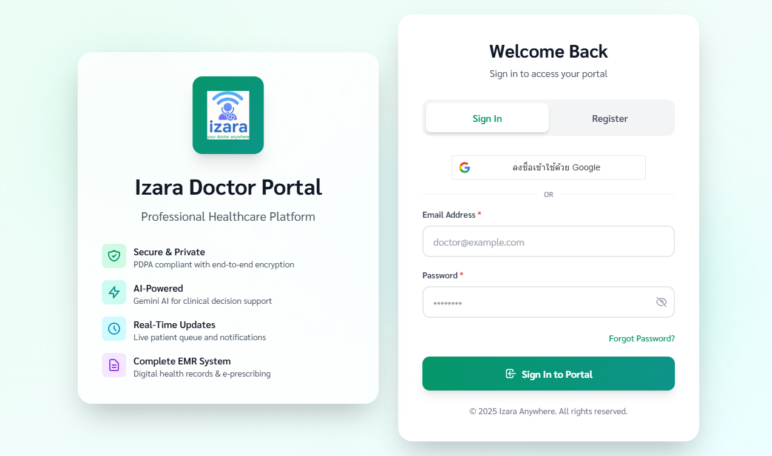
1. หน้าเข้าสู่ระบบแพทย์/ผู้ดูแล
กลุ่ม A0. การเข้าสู่ระบบ | แพทย์/ผู้ดูแล | วัตถุประสงค์: บัญชีแพทย์ต้องได้รับอนุมัติก่อน
ลำดับ | ขั้นตอน (ละเอียด) | ตรวจสอบ
1 | เปิด URL พอร์ทัลแพทย์ | ฟอร์มล็อกอิน Doctor Portal
2 | ตรวจหน้าจอขั้นที่ 1: ฟอร์มล็อกอิน Doctor Portal | ตรวจ API/UI
3 | กรอกบัญชีที่ผู้ดูแลสร้างให้ | ฟอร์มล็อกอิน Doctor Portal
4 | ตรวจหน้าจอขั้นที่ 2: ฟอร์มล็อกอิน Doctor Portal | ตรวจ API/UI
5 | ตรวจ Network: HTTP 2xx, ไม่มี toast แดง, session/JWT ยังใช้ได้ | ตรวจ API/UI
6 | บันทึก appointmentId / meetingId จาก URL หรือ DevTools หากต้องส่งต่อ IT | ฟอร์มล็อกอิน Doctor Portal
ผลลัพธ์: ฟอร์มล็อกอิน Doctor Portal
วัตถุประสงค์: บัญชีแพทย์ต้องได้รับอนุมัติก่อน
ตรวจ: HTTP 2xx, JWT/session, ไม่มี toast error
อ้างอิง: Processes/Pages/Doctor-Portal/01_Login_Page.md
ภาพ UI test: docs/screenshots/workflows/auth-login/WF08-doctor-login-page.png
ข้อควรระวัง: แพทย์ที่ยัง pending จะไม่เห็นเมนูคลินิกเต็มรูปแบบ
Notes:
สไลด์ 1: หน้าเข้าสู่ระบบแพทย์/ผู้ดูแล | กลุ่ม A0. การเข้าสู่ระบบ
บัญชีแพทย์ต้องได้รับอนุมัติก่อน
ขั้นตอนละเอียด:
1. เปิด URL พอร์ทัลแพทย์
2. ตรวจหน้าจอขั้นที่ 1: ฟอร์มล็อกอิน Doctor Portal
3. กรอกบัญชีที่ผู้ดูแลสร้างให้
4. ตรวจหน้าจอขั้นที่ 2: ฟอร์มล็อกอิน Doctor Portal
5. ตรวจ Network: HTTP 2xx, ไม่มี toast แดง, session/JWT ยังใช้ได้
6. บันทึก appointmentId / meetingId จาก URL หรือ DevTools หากต้องส่งต่อ IT
ผลลัพธ์: ฟอร์มล็อกอิน Doctor Portal
อ้างอิง Processes/Pages/Doctor-Portal/01_Login_Page.md
Word: TH Sarabun New 16 pt (ตาราง+สารบัญ) | สไลด์: FC Iconic

Slide 5
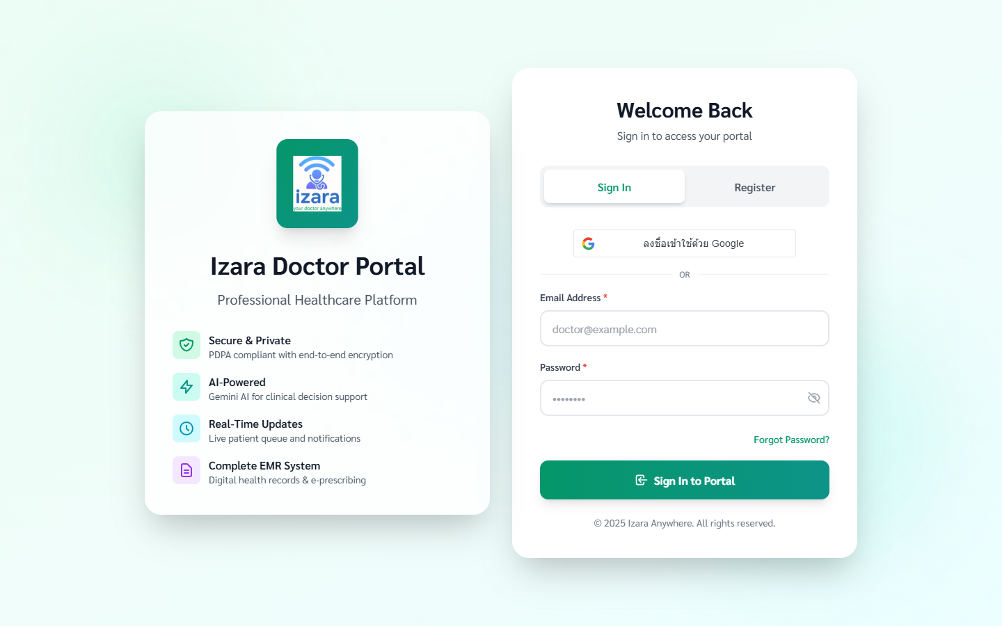
2. ลงชื่อเข้าใช้ด้วย Google (แพทย์)
กลุ่ม A0. การเข้าสู่ระบบ | แพทย์/ผู้ดูแล | วัตถุประสงค์: สะดวกสำหรับแพทย์ที่ใช้ Gmail
ลำดับ | ขั้นตอน (ละเอียด) | ตรวจสอบ
1 | ใช้ Google หลังมีบัญชีในระบบ | ปุ่ม Google บนหน้าแพทย์
2 | ตรวจหน้าจอขั้นที่ 1: ปุ่ม Google บนหน้าแพทย์ | ตรวจ API/UI
3 | ตรวจ Network: HTTP 2xx, ไม่มี toast แดง, session/JWT ยังใช้ได้ | ตรวจ API/UI
4 | บันทึก appointmentId / meetingId จาก URL หรือ DevTools หากต้องส่งต่อ IT | ปุ่ม Google บนหน้าแพทย์
ผลลัพธ์: ปุ่ม Google บนหน้าแพทย์
วัตถุประสงค์: สะดวกสำหรับแพทย์ที่ใช้ Gmail
ตรวจ: HTTP 2xx, JWT/session, ไม่มี toast error
อ้างอิง: Processes/Pages/Doctor-Portal/01_Login_Page.md
ภาพ UI test: docs/screenshots/sso/doctor-login-with-google.png
ข้อควรระวัง: แพทย์ที่ยัง pending จะไม่เห็นเมนูคลินิกเต็มรูปแบบ
Notes:
สไลด์ 2: ลงชื่อเข้าใช้ด้วย Google (แพทย์) | กลุ่ม A0. การเข้าสู่ระบบ
สะดวกสำหรับแพทย์ที่ใช้ Gmail
ขั้นตอนละเอียด:
1. ใช้ Google หลังมีบัญชีในระบบ
2. ตรวจหน้าจอขั้นที่ 1: ปุ่ม Google บนหน้าแพทย์
3. ตรวจ Network: HTTP 2xx, ไม่มี toast แดง, session/JWT ยังใช้ได้
4. บันทึก appointmentId / meetingId จาก URL หรือ DevTools หากต้องส่งต่อ IT
ผลลัพธ์: ปุ่ม Google บนหน้าแพทย์
อ้างอิง Processes/Pages/Doctor-Portal/01_Login_Page.md
Word: TH Sarabun New 16 pt (ตาราง+สารบัญ) | สไลด์: FC Iconic

Slide 6

3. แพทย์รออนุมัติจากผู้ดูแล
กลุ่ม A0. การเข้าสู่ระบบ | แพทย์/ผู้ดูแล | วัตถุประสงค์: แอดมินต้องกดอนุมัติในเมนูจัดการแพทย์
ลำดับ | ขั้นตอน (ละเอียด) | ตรวจสอบ
1 | สมัครแพทย์ใหม่ | ข้อความรอการอนุมัติ
2 | ตรวจหน้าจอขั้นที่ 1: ข้อความรอการอนุมัติ | ตรวจ API/UI
3 | ล็อกอินก่อนอนุมัติ | ข้อความรอการอนุมัติ
4 | ตรวจหน้าจอขั้นที่ 2: ข้อความรอการอนุมัติ | ตรวจ API/UI
5 | ตรวจ Network: HTTP 2xx, ไม่มี toast แดง, session/JWT ยังใช้ได้ | ตรวจ API/UI
6 | บันทึก appointmentId / meetingId จาก URL หรือ DevTools หากต้องส่งต่อ IT | ข้อความรอการอนุมัติ
ผลลัพธ์: ข้อความรอการอนุมัติ
วัตถุประสงค์: แอดมินต้องกดอนุมัติในเมนูจัดการแพทย์
ตรวจ: HTTP 2xx, JWT/session, ไม่มี toast error
อ้างอิง: Processes/Pages/Doctor-Portal/01_Login_Page.md
ภาพ UI test: docs/screenshots/sso/sso-doctor-pending-approval.png
ข้อควรระวัง: แพทย์ที่ยัง pending จะไม่เห็นเมนูคลินิกเต็มรูปแบบ
Notes:
สไลด์ 3: แพทย์รออนุมัติจากผู้ดูแล | กลุ่ม A0. การเข้าสู่ระบบ
แอดมินต้องกดอนุมัติในเมนูจัดการแพทย์
ขั้นตอนละเอียด:
1. สมัครแพทย์ใหม่
2. ตรวจหน้าจอขั้นที่ 1: ข้อความรอการอนุมัติ
3. ล็อกอินก่อนอนุมัติ
4. ตรวจหน้าจอขั้นที่ 2: ข้อความรอการอนุมัติ
5. ตรวจ Network: HTTP 2xx, ไม่มี toast แดง, session/JWT ยังใช้ได้
6. บันทึก appointmentId / meetingId จาก URL หรือ DevTools หากต้องส่งต่อ IT
ผลลัพธ์: ข้อความรอการอนุมัติ
อ้างอิง Processes/Pages/Doctor-Portal/01_Login_Page.md
Word: TH Sarabun New 16 pt (ตาราง+สารบัญ) | สไลด์: FC Iconic

Slide 7
หมวด: A4. ผู้ป่วยและการรักษา
Patient Record, สั่งยา, แล็บ, สร้างนัดประชุม
1. เลือกผู้ป่วยจากคิวหรือ Patient Management
2. เปิด Patient Record Viewer — PHR, EMR, แล็บ
3. สร้างนัด/ห้องประชุมจาก Health Meeting
4. เลือก Clinical actions: Rx, Lab, Meeting
Notes:
ตรวจ allergy ก่อนสั่งยา อ้างอิง Processes/Pages/Doctor-Portal/05_Patient_Management_Page.md

Slide 8
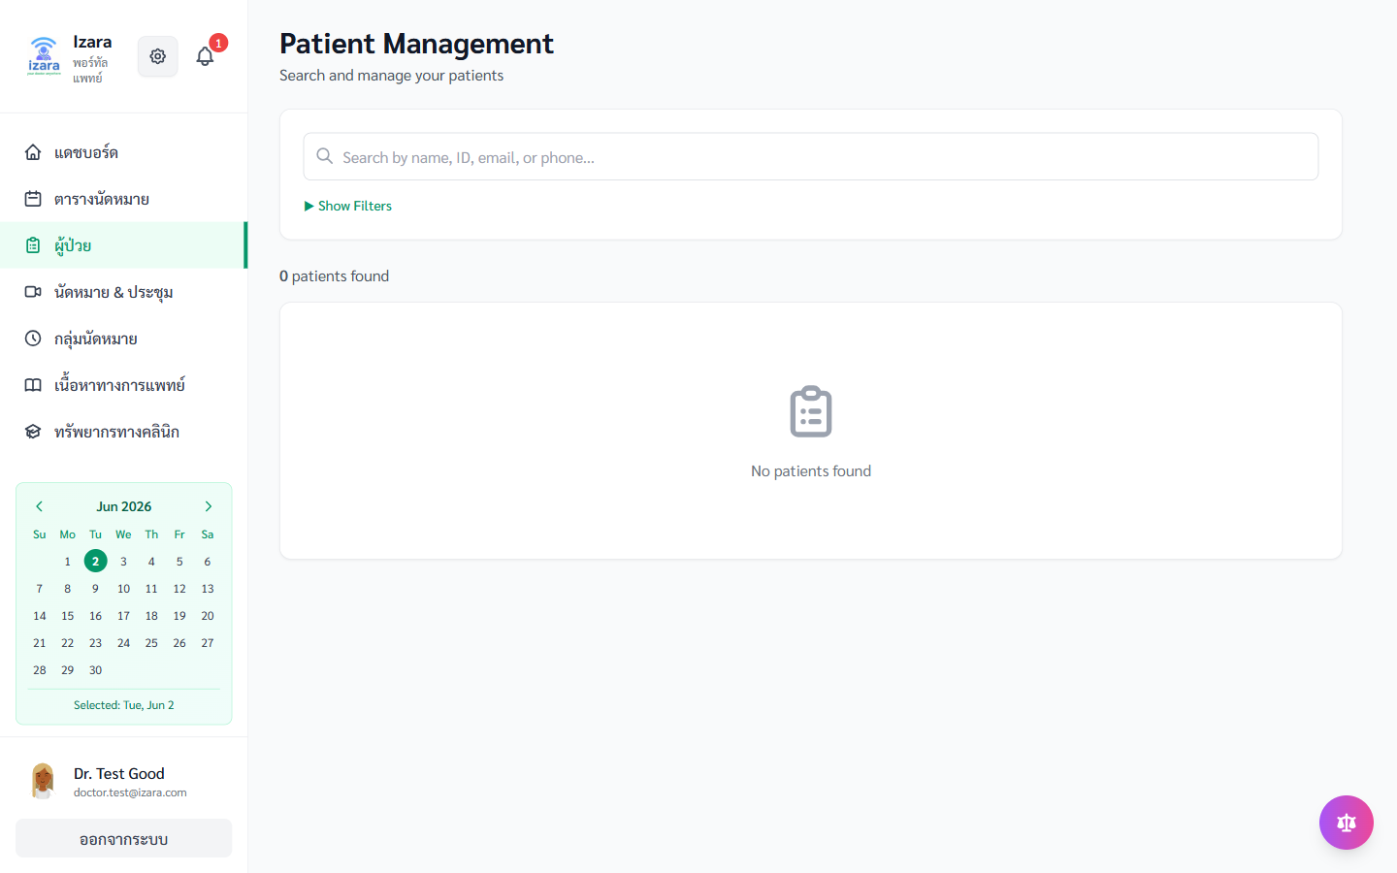
4. รายชื่อผู้ป่วย (คลินิก)
กลุ่ม A4. ผู้ป่วยและการรักษา | แพทย์/ผู้ดูแล | วัตถุประสงค์: ค้นหาผู้ป่วย
ลำดับ | ขั้นตอน (ละเอียด) | ตรวจสอบ
1 | เปิด Patients | รายการ EMR
2 | ตรวจหน้าจอขั้นที่ 1: รายการ EMR | ตรวจ API/UI
3 | ตรวจ Network: HTTP 2xx, ไม่มี toast แดง, session/JWT ยังใช้ได้ | ตรวจ API/UI
4 | บันทึก appointmentId / meetingId จาก URL หรือ DevTools หากต้องส่งต่อ IT | รายการ EMR
ผลลัพธ์: รายการ EMR
วัตถุประสงค์: ค้นหาผู้ป่วย
ตรวจ: HTTP 2xx, JWT/session, ไม่มี toast error
อ้างอิง: Processes/Pages/Doctor-Portal/05_Patient_Management_Page.md
ภาพ UI test: docs/screenshots/group-E/E04-patients-list.png
ข้อควรระวัง: ตรวจ allergy ก่อนสั่งยา
Notes:
สไลด์ 4: รายชื่อผู้ป่วย (คลินิก) | กลุ่ม A4. ผู้ป่วยและการรักษา
ค้นหาผู้ป่วย
ขั้นตอนละเอียด:
1. เปิด Patients
2. ตรวจหน้าจอขั้นที่ 1: รายการ EMR
3. ตรวจ Network: HTTP 2xx, ไม่มี toast แดง, session/JWT ยังใช้ได้
4. บันทึก appointmentId / meetingId จาก URL หรือ DevTools หากต้องส่งต่อ IT
ผลลัพธ์: รายการ EMR
อ้างอิง Processes/Pages/Doctor-Portal/05_Patient_Management_Page.md
Word: TH Sarabun New 16 pt (ตาราง+สารบัญ) | สไลด์: FC Iconic

Slide 9
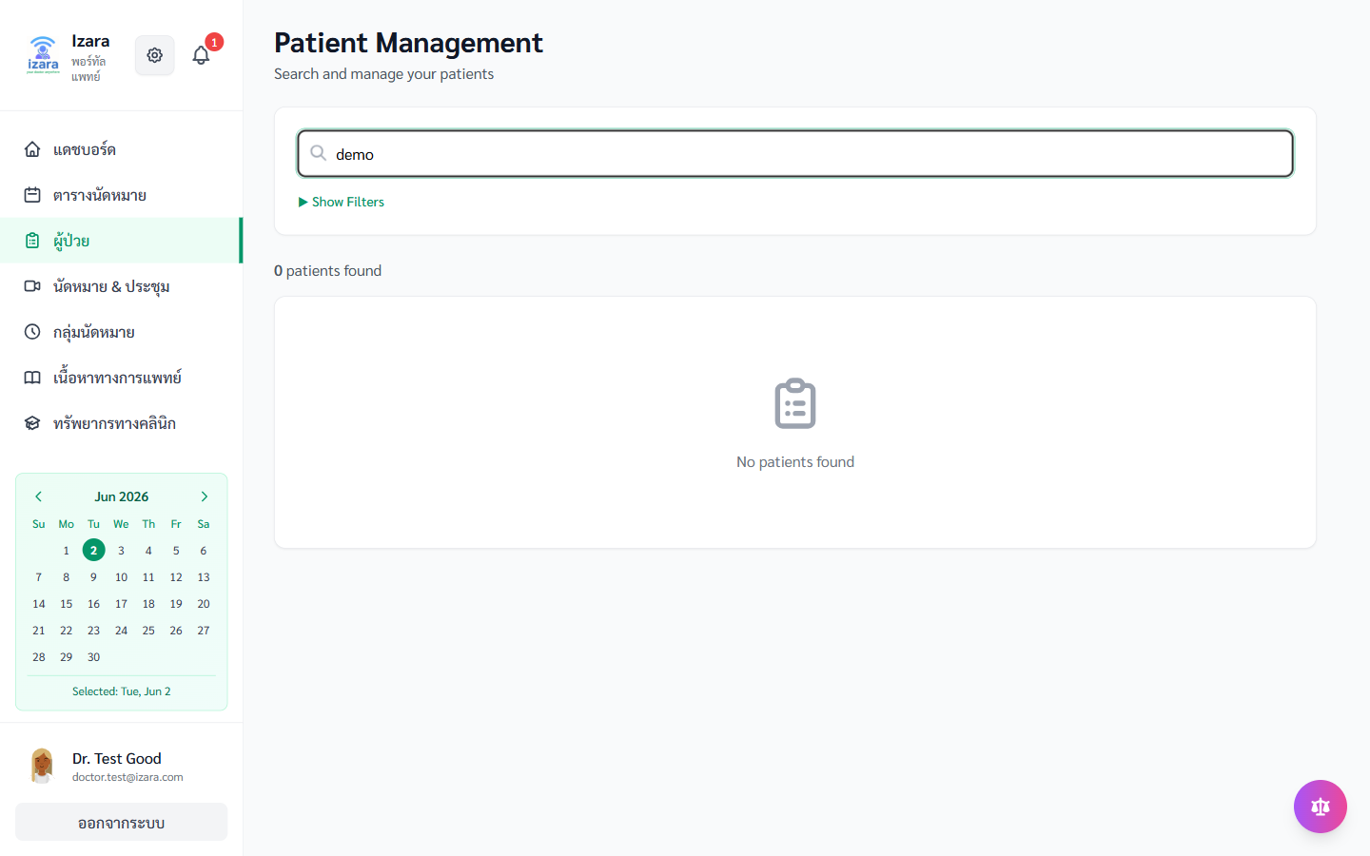
5. ค้นหาผู้ป่วย
กลุ่ม A4. ผู้ป่วยและการรักษา | แพทย์/ผู้ดูแล | วัตถุประสงค์: หาเร็วในคลินิก
ลำดับ | ขั้นตอน (ละเอียด) | ตรวจสอบ
1 | พิมพ์ชื่อ/รหัส | ผลค้นหา
2 | ตรวจหน้าจอขั้นที่ 1: ผลค้นหา | ตรวจ API/UI
3 | ตรวจ Network: HTTP 2xx, ไม่มี toast แดง, session/JWT ยังใช้ได้ | ตรวจ API/UI
4 | บันทึก appointmentId / meetingId จาก URL หรือ DevTools หากต้องส่งต่อ IT | ผลค้นหา
ผลลัพธ์: ผลค้นหา
วัตถุประสงค์: หาเร็วในคลินิก
ตรวจ: HTTP 2xx, JWT/session, ไม่มี toast error
อ้างอิง: Processes/Pages/Doctor-Portal/05_Patient_Management_Page.md
ภาพ UI test: docs/screenshots/group-E/E05-search-demo.png
ข้อควรระวัง: ตรวจ allergy ก่อนสั่งยา
Notes:
สไลด์ 5: ค้นหาผู้ป่วย | กลุ่ม A4. ผู้ป่วยและการรักษา
หาเร็วในคลินิก
ขั้นตอนละเอียด:
1. พิมพ์ชื่อ/รหัส
2. ตรวจหน้าจอขั้นที่ 1: ผลค้นหา
3. ตรวจ Network: HTTP 2xx, ไม่มี toast แดง, session/JWT ยังใช้ได้
4. บันทึก appointmentId / meetingId จาก URL หรือ DevTools หากต้องส่งต่อ IT
ผลลัพธ์: ผลค้นหา
อ้างอิง Processes/Pages/Doctor-Portal/05_Patient_Management_Page.md
Word: TH Sarabun New 16 pt (ตาราง+สารบัญ) | สไลด์: FC Iconic

Slide 10
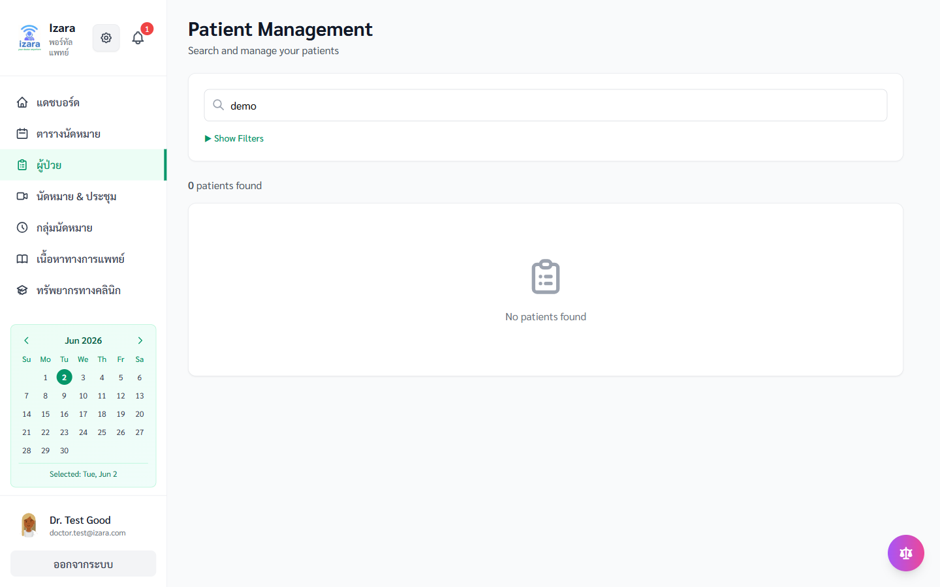
6. รายละเอียดผู้ป่วย
กลุ่ม A4. ผู้ป่วยและการรักษา | แพทย์/ผู้ดูแล | วัตถุประสงค์: ก่อน clinical action
ลำดับ | ขั้นตอน (ละเอียด) | ตรวจสอบ
1 | คลิกผู้ป่วย | ข้อมูลประวัติ
2 | ตรวจหน้าจอขั้นที่ 1: ข้อมูลประวัติ | ตรวจ API/UI
3 | ตรวจ Network: HTTP 2xx, ไม่มี toast แดง, session/JWT ยังใช้ได้ | ตรวจ API/UI
4 | บันทึก appointmentId / meetingId จาก URL หรือ DevTools หากต้องส่งต่อ IT | ข้อมูลประวัติ
ผลลัพธ์: ข้อมูลประวัติ
วัตถุประสงค์: ก่อน clinical action
ตรวจ: HTTP 2xx, JWT/session, ไม่มี toast error
อ้างอิง: Processes/Pages/Doctor-Portal/05_Patient_Management_Page.md
ภาพ UI test: docs/screenshots/group-E/E06-patient-detail.png
ข้อควรระวัง: ตรวจ allergy ก่อนสั่งยา
Notes:
สไลด์ 6: รายละเอียดผู้ป่วย | กลุ่ม A4. ผู้ป่วยและการรักษา
ก่อน clinical action
ขั้นตอนละเอียด:
1. คลิกผู้ป่วย
2. ตรวจหน้าจอขั้นที่ 1: ข้อมูลประวัติ
3. ตรวจ Network: HTTP 2xx, ไม่มี toast แดง, session/JWT ยังใช้ได้
4. บันทึก appointmentId / meetingId จาก URL หรือ DevTools หากต้องส่งต่อ IT
ผลลัพธ์: ข้อมูลประวัติ
อ้างอิง Processes/Pages/Doctor-Portal/05_Patient_Management_Page.md
Word: TH Sarabun New 16 pt (ตาราง+สารบัญ) | สไลด์: FC Iconic

Slide 11
7. การดำเนินการทางคลินิก
กลุ่ม A4. ผู้ป่วยและการรักษา | แพทย์/ผู้ดูแล | วัตถุประสงค์: จุดตัดสินใจรักษา
ลำดับ | ขั้นตอน (ละเอียด) | ตรวจสอบ
1 | เลือก action | Rx, Lab, Meeting
2 | ตรวจหน้าจอขั้นที่ 1: Rx, Lab, Meeting | ตรวจ API/UI
3 | ตรวจ Network: HTTP 2xx, ไม่มี toast แดง, session/JWT ยังใช้ได้ | ตรวจ API/UI
4 | บันทึก appointmentId / meetingId จาก URL หรือ DevTools หากต้องส่งต่อ IT | Rx, Lab, Meeting
ผลลัพธ์: Rx, Lab, Meeting
วัตถุประสงค์: จุดตัดสินใจรักษา
ตรวจ: HTTP 2xx, JWT/session, ไม่มี toast error
อ้างอิง: Processes/Pages/Doctor-Portal/05_Patient_Management_Page.md
ภาพ UI test: docs/screenshots/group-E/E07-clinical-actions.png
ข้อควรระวัง: ตรวจ allergy ก่อนสั่งยา
Notes:
สไลด์ 7: การดำเนินการทางคลินิก | กลุ่ม A4. ผู้ป่วยและการรักษา
จุดตัดสินใจรักษา
ขั้นตอนละเอียด:
1. เลือก action
2. ตรวจหน้าจอขั้นที่ 1: Rx, Lab, Meeting
3. ตรวจ Network: HTTP 2xx, ไม่มี toast แดง, session/JWT ยังใช้ได้
4. บันทึก appointmentId / meetingId จาก URL หรือ DevTools หากต้องส่งต่อ IT
ผลลัพธ์: Rx, Lab, Meeting
อ้างอิง Processes/Pages/Doctor-Portal/05_Patient_Management_Page.md
Word: TH Sarabun New 16 pt (ตาราง+สารบัญ) | สไลด์: FC Iconic

Slide 12
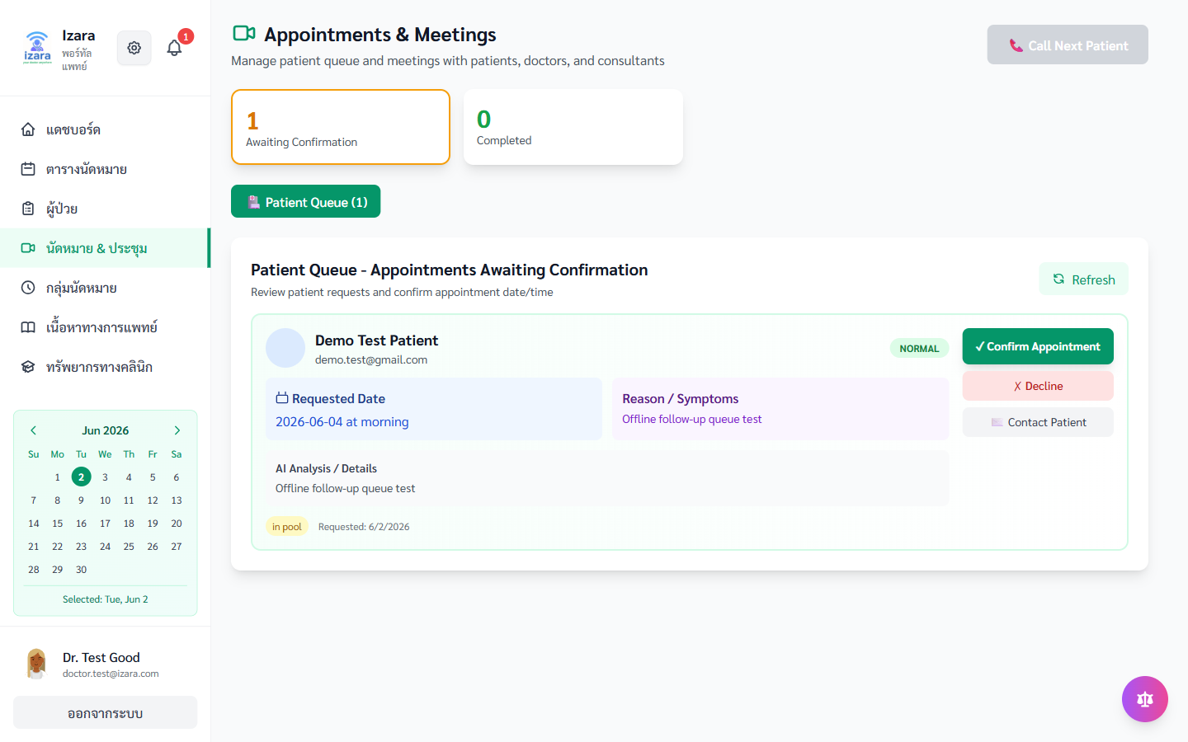
8. Health Meeting — สร้างนัด
กลุ่ม A4. ผู้ป่วยและการรักษา | แพทย์/ผู้ดูแล | วัตถุประสงค์: เชื่อมวิดีโอคอล
ลำดับ | ขั้นตอน (ละเอียด) | ตรวจสอบ
1 | สร้างห้องประชุม | ฟอร์มนัด
2 | ตรวจหน้าจอขั้นที่ 1: ฟอร์มนัด | ตรวจ API/UI
3 | ตรวจ Network: HTTP 2xx, ไม่มี toast แดง, session/JWT ยังใช้ได้ | ตรวจ API/UI
4 | บันทึก appointmentId / meetingId จาก URL หรือ DevTools หากต้องส่งต่อ IT | ฟอร์มนัด
ผลลัพธ์: ฟอร์มนัด
วัตถุประสงค์: เชื่อมวิดีโอคอล
ตรวจ: HTTP 2xx, JWT/session, ไม่มี toast error
อ้างอิง: Processes/Pages/Doctor-Portal/05_Patient_Management_Page.md
ภาพ UI test: docs/screenshots/group-E/E08-health-meeting.png
ข้อควรระวัง: ตรวจ allergy ก่อนสั่งยา
Notes:
สไลด์ 8: Health Meeting — สร้างนัด | กลุ่ม A4. ผู้ป่วยและการรักษา
เชื่อมวิดีโอคอล
ขั้นตอนละเอียด:
1. สร้างห้องประชุม
2. ตรวจหน้าจอขั้นที่ 1: ฟอร์มนัด
3. ตรวจ Network: HTTP 2xx, ไม่มี toast แดง, session/JWT ยังใช้ได้
4. บันทึก appointmentId / meetingId จาก URL หรือ DevTools หากต้องส่งต่อ IT
ผลลัพธ์: ฟอร์มนัด
อ้างอิง Processes/Pages/Doctor-Portal/05_Patient_Management_Page.md
Word: TH Sarabun New 16 pt (ตาราง+สารบัญ) | สไลด์: FC Iconic

Slide 13
หมวด: A5. วิดีโอคอลและ Lobby
แพทย์เป็น HOST: สร้างห้อง → notifyHostPresent → Admit → บันทึก → สรุป AI
1. สร้าง meeting จาก Health Meeting หรือนัด confirmed
2. ยอมรับข้อตกลง telemedicine → pre-join
3. เข้า Jitsi ก่อน — ระบบตั้ง host-ready
4. Lobby panel: รายชื่อรอ — แยก badge Guest/Patient
5. กด Admit รายคน หรือ `admit-all-btn`
Notes:
Guest link จาก API เท่านั้น — ไม่ hardcode doctor-origin รอ save-recording ก่อน navigate ไปหน้าผล อ้างอิง Processes/Pages/Doctor-Portal/07_Virtual_Meeting.md

Slide 14

9. สร้างห้องประชุมสำเร็จ
กลุ่ม A5. วิดีโอคอลและ Lobby | แพทย์/ผู้ดูแล | วัตถุประสงค์: แชร์ให้ผู้ป่วย
ลำดับ | ขั้นตอน (ละเอียด) | ตรวจสอบ
1 | ยืนยันสร้างห้อง | ลิงก์ประชุม
2 | ตรวจหน้าจอขั้นที่ 1: ลิงก์ประชุม | ตรวจ API/UI
3 | ตรวจ Network: HTTP 2xx, ไม่มี toast แดง, session/JWT ยังใช้ได้ | ตรวจ API/UI
4 | บันทึก appointmentId / meetingId จาก URL หรือ DevTools หากต้องส่งต่อ IT | ลิงก์ประชุม
ผลลัพธ์: ลิงก์ประชุม
วัตถุประสงค์: แชร์ให้ผู้ป่วย
ตรวจ: HTTP 2xx, JWT/session, ไม่มี toast error
อ้างอิง: Processes/Pages/Doctor-Portal/07_Virtual_Meeting.md
ภาพ UI test: docs/screenshots/group-E/E10-meeting-created.png
ข้อควรระวัง: Guest link จาก API เท่านั้น — ไม่ hardcode doctor-origin
ข้อควรระวัง: รอ save-recording ก่อน navigate ไปหน้าผล
Notes:
สไลด์ 9: สร้างห้องประชุมสำเร็จ | กลุ่ม A5. วิดีโอคอลและ Lobby
แชร์ให้ผู้ป่วย
ขั้นตอนละเอียด:
1. ยืนยันสร้างห้อง
2. ตรวจหน้าจอขั้นที่ 1: ลิงก์ประชุม
3. ตรวจ Network: HTTP 2xx, ไม่มี toast แดง, session/JWT ยังใช้ได้
4. บันทึก appointmentId / meetingId จาก URL หรือ DevTools หากต้องส่งต่อ IT
ผลลัพธ์: ลิงก์ประชุม
อ้างอิง Processes/Pages/Doctor-Portal/07_Virtual_Meeting.md
Word: TH Sarabun New 16 pt (ตาราง+สารบัญ) | สไลด์: FC Iconic

Slide 15
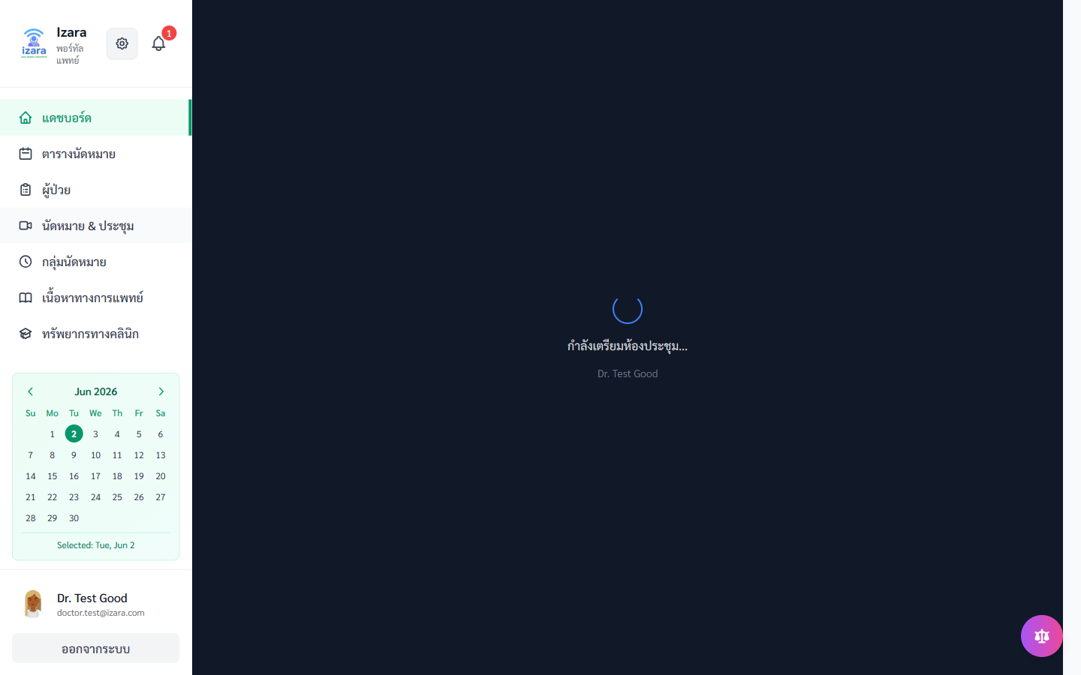
10. เส้นทางห้องประชุมแพทย์
กลุ่ม A5. วิดีโอคอลและ Lobby | แพทย์/ผู้ดูแล | วัตถุประสงค์: เตรียมเข้าห้องประชุม
ลำดับ | ขั้นตอน (ละเอียด) | ตรวจสอบ
1 | เข้าห้อง | หน้า pre-join
2 | ตรวจหน้าจอขั้นที่ 1: หน้า pre-join | ตรวจ API/UI
3 | ตรวจ Network: HTTP 2xx, ไม่มี toast แดง, session/JWT ยังใช้ได้ | ตรวจ API/UI
4 | บันทึก appointmentId / meetingId จาก URL หรือ DevTools หากต้องส่งต่อ IT | หน้า pre-join
ผลลัพธ์: หน้า pre-join
วัตถุประสงค์: เตรียมเข้าห้องประชุม
ตรวจ: HTTP 2xx, JWT/session, ไม่มี toast error
อ้างอิง: Processes/Pages/Doctor-Portal/07_Virtual_Meeting.md
ภาพ UI test: docs/screenshots/group-E/E10b-doctor-meeting-route.png
ข้อควรระวัง: Guest link จาก API เท่านั้น — ไม่ hardcode doctor-origin
ข้อควรระวัง: รอ save-recording ก่อน navigate ไปหน้าผล
Notes:
สไลด์ 10: เส้นทางห้องประชุมแพทย์ | กลุ่ม A5. วิดีโอคอลและ Lobby
เตรียมเข้าห้องประชุม
ขั้นตอนละเอียด:
1. เข้าห้อง
2. ตรวจหน้าจอขั้นที่ 1: หน้า pre-join
3. ตรวจ Network: HTTP 2xx, ไม่มี toast แดง, session/JWT ยังใช้ได้
4. บันทึก appointmentId / meetingId จาก URL หรือ DevTools หากต้องส่งต่อ IT
ผลลัพธ์: หน้า pre-join
อ้างอิง Processes/Pages/Doctor-Portal/07_Virtual_Meeting.md
Word: TH Sarabun New 16 pt (ตาราง+สารบัญ) | สไลด์: FC Iconic

Slide 16

11. ข้อตกลงก่อนเข้าห้อง (แพทย์)
กลุ่ม A5. วิดีโอคอลและ Lobby | แพทย์/ผู้ดูแล | วัตถุประสงค์: มาตรฐาน telemedicine
ลำดับ | ขั้นตอน (ละเอียด) | ตรวจสอบ
1 | ยอมรับข้อตกลง | หน้า agreement
2 | ตรวจหน้าจอขั้นที่ 1: หน้า agreement | ตรวจ API/UI
3 | ตรวจ Network: HTTP 2xx, ไม่มี toast แดง, session/JWT ยังใช้ได้ | ตรวจ API/UI
4 | บันทึก appointmentId / meetingId จาก URL หรือ DevTools หากต้องส่งต่อ IT | หน้า agreement
ผลลัพธ์: หน้า agreement
วัตถุประสงค์: มาตรฐาน telemedicine
ตรวจ: HTTP 2xx, JWT/session, ไม่มี toast error
อ้างอิง: Processes/Pages/Doctor-Portal/07_Virtual_Meeting.md
ภาพ UI test: docs/screenshots/workflows/video-meeting/WF14a-doctor-agreement.png
ข้อควรระวัง: Guest link จาก API เท่านั้น — ไม่ hardcode doctor-origin
ข้อควรระวัง: รอ save-recording ก่อน navigate ไปหน้าผล
Notes:
สไลด์ 11: ข้อตกลงก่อนเข้าห้อง (แพทย์) | กลุ่ม A5. วิดีโอคอลและ Lobby
มาตรฐาน telemedicine
ขั้นตอนละเอียด:
1. ยอมรับข้อตกลง
2. ตรวจหน้าจอขั้นที่ 1: หน้า agreement
3. ตรวจ Network: HTTP 2xx, ไม่มี toast แดง, session/JWT ยังใช้ได้
4. บันทึก appointmentId / meetingId จาก URL หรือ DevTools หากต้องส่งต่อ IT
ผลลัพธ์: หน้า agreement
อ้างอิง Processes/Pages/Doctor-Portal/07_Virtual_Meeting.md
Word: TH Sarabun New 16 pt (ตาราง+สารบัญ) | สไลด์: FC Iconic

Slide 17

12. พรี-จอยน์แพทย์
กลุ่ม A5. วิดีโอคอลและ Lobby | แพทย์/ผู้ดูแล | วัตถุประสงค์: ก่อนเปิด lobby
ลำดับ | ขั้นตอน (ละเอียด) | ตรวจสอบ
1 | ตรวจอุปกรณ์ | ตรวจ API/UI
2 | ตรวจหน้าจอขั้นที่ 1: กล้อง/ไมค์ | ตรวจ API/UI
3 | ตรวจ Network: HTTP 2xx, ไม่มี toast แดง, session/JWT ยังใช้ได้ | ตรวจ API/UI
4 | บันทึก appointmentId / meetingId จาก URL หรือ DevTools หากต้องส่งต่อ IT | กล้อง/ไมค์
ผลลัพธ์: กล้อง/ไมค์
วัตถุประสงค์: ก่อนเปิด lobby
ตรวจ: HTTP 2xx, JWT/session, ไม่มี toast error
อ้างอิง: Processes/Pages/Doctor-Portal/07_Virtual_Meeting.md
ภาพ UI test: docs/screenshots/workflows/video-meeting/WF14b-doctor-pre-join.png
ข้อควรระวัง: Guest link จาก API เท่านั้น — ไม่ hardcode doctor-origin
ข้อควรระวัง: รอ save-recording ก่อน navigate ไปหน้าผล
Notes:
สไลด์ 12: พรี-จอยน์แพทย์ | กลุ่ม A5. วิดีโอคอลและ Lobby
ก่อนเปิด lobby
ขั้นตอนละเอียด:
1. ตรวจอุปกรณ์
2. ตรวจหน้าจอขั้นที่ 1: กล้อง/ไมค์
3. ตรวจ Network: HTTP 2xx, ไม่มี toast แดง, session/JWT ยังใช้ได้
4. บันทึก appointmentId / meetingId จาก URL หรือ DevTools หากต้องส่งต่อ IT
ผลลัพธ์: กล้อง/ไมค์
อ้างอิง Processes/Pages/Doctor-Portal/07_Virtual_Meeting.md
Word: TH Sarabun New 16 pt (ตาราง+สารบัญ) | สไลด์: FC Iconic

Slide 18
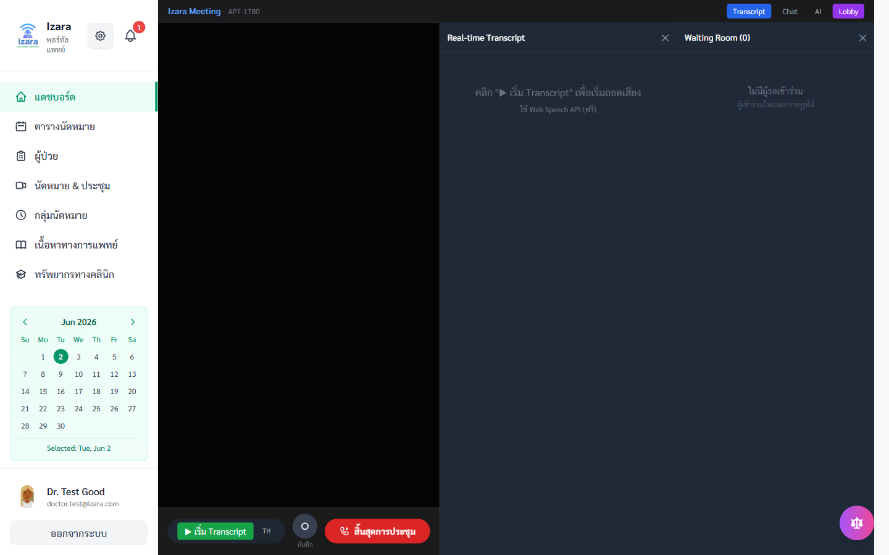
13. Lobby — Admit ผู้ป่วย
กลุ่ม A5. วิดีโอคอลและ Lobby | แพทย์/ผู้ดูแล | วัตถุประสงค์: ควบคุมการเข้าห้อง
ลำดับ | ขั้นตอน (ละเอียด) | ตรวจสอบ
1 | กด Admit | รายชื่อรอ
2 | ตรวจหน้าจอขั้นที่ 1: รายชื่อรอ | ตรวจ API/UI
3 | ตรวจ Network: HTTP 2xx, ไม่มี toast แดง, session/JWT ยังใช้ได้ | ตรวจ API/UI
4 | บันทึก appointmentId / meetingId จาก URL หรือ DevTools หากต้องส่งต่อ IT | รายชื่อรอ
ผลลัพธ์: รายชื่อรอ
วัตถุประสงค์: ควบคุมการเข้าห้อง
ตรวจ: HTTP 2xx, JWT/session, ไม่มี toast error
อ้างอิง: Processes/Pages/Doctor-Portal/07_Virtual_Meeting.md
ภาพ UI test: docs/screenshots/group-E/E10c3-doctor-lobby-admit.png
ข้อควรระวัง: Guest link จาก API เท่านั้น — ไม่ hardcode doctor-origin
ข้อควรระวัง: รอ save-recording ก่อน navigate ไปหน้าผล
Notes:
สไลด์ 13: Lobby — Admit ผู้ป่วย | กลุ่ม A5. วิดีโอคอลและ Lobby
ควบคุมการเข้าห้อง
ขั้นตอนละเอียด:
1. กด Admit
2. ตรวจหน้าจอขั้นที่ 1: รายชื่อรอ
3. ตรวจ Network: HTTP 2xx, ไม่มี toast แดง, session/JWT ยังใช้ได้
4. บันทึก appointmentId / meetingId จาก URL หรือ DevTools หากต้องส่งต่อ IT
ผลลัพธ์: รายชื่อรอ
อ้างอิง Processes/Pages/Doctor-Portal/07_Virtual_Meeting.md
Word: TH Sarabun New 16 pt (ตาราง+สารบัญ) | สไลด์: FC Iconic

Slide 19
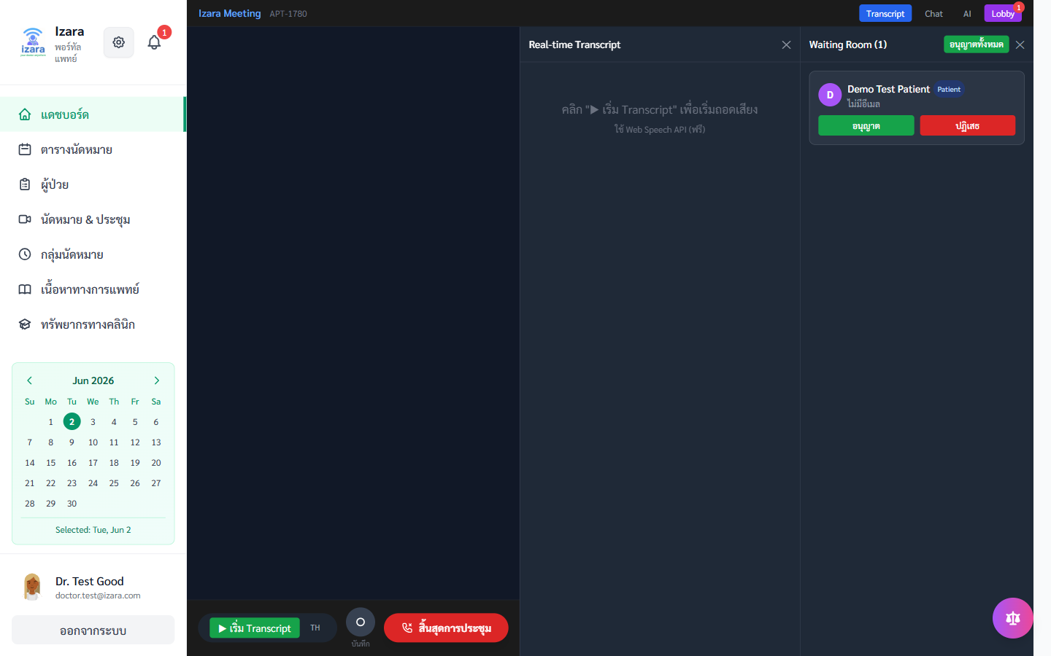
14. ห้อง Jitsi (แพทย์)
กลุ่ม A5. วิดีโอคอลและ Lobby | แพทย์/ผู้ดูแล | วัตถุประสงค์: ปรึกษาผู้ป่วย
ลำดับ | ขั้นตอน (ละเอียด) | ตรวจสอบ
1 | หลัง admit | วิดีโอคอลจริง
2 | ตรวจหน้าจอขั้นที่ 1: วิดีโอคอลจริง | ตรวจ API/UI
3 | ตรวจ Network: HTTP 2xx, ไม่มี toast แดง, session/JWT ยังใช้ได้ | ตรวจ API/UI
4 | บันทึก appointmentId / meetingId จาก URL หรือ DevTools หากต้องส่งต่อ IT | วิดีโอคอลจริง
ผลลัพธ์: วิดีโอคอลจริง
วัตถุประสงค์: ปรึกษาผู้ป่วย
ตรวจ: HTTP 2xx, JWT/session, ไม่มี toast error
อ้างอิง: Processes/Pages/Doctor-Portal/07_Virtual_Meeting.md
ภาพ UI test: docs/screenshots/group-J-meeting-jitsi/E10c-jitsi-doctor-meet.png
ข้อควรระวัง: Guest link จาก API เท่านั้น — ไม่ hardcode doctor-origin
ข้อควรระวัง: รอ save-recording ก่อน navigate ไปหน้าผล
Notes:
สไลด์ 14: ห้อง Jitsi (แพทย์) | กลุ่ม A5. วิดีโอคอลและ Lobby
ปรึกษาผู้ป่วย
ขั้นตอนละเอียด:
1. หลัง admit
2. ตรวจหน้าจอขั้นที่ 1: วิดีโอคอลจริง
3. ตรวจ Network: HTTP 2xx, ไม่มี toast แดง, session/JWT ยังใช้ได้
4. บันทึก appointmentId / meetingId จาก URL หรือ DevTools หากต้องส่งต่อ IT
ผลลัพธ์: วิดีโอคอลจริง
อ้างอิง Processes/Pages/Doctor-Portal/07_Virtual_Meeting.md
Word: TH Sarabun New 16 pt (ตาราง+สารบัญ) | สไลด์: FC Iconic

Slide 20
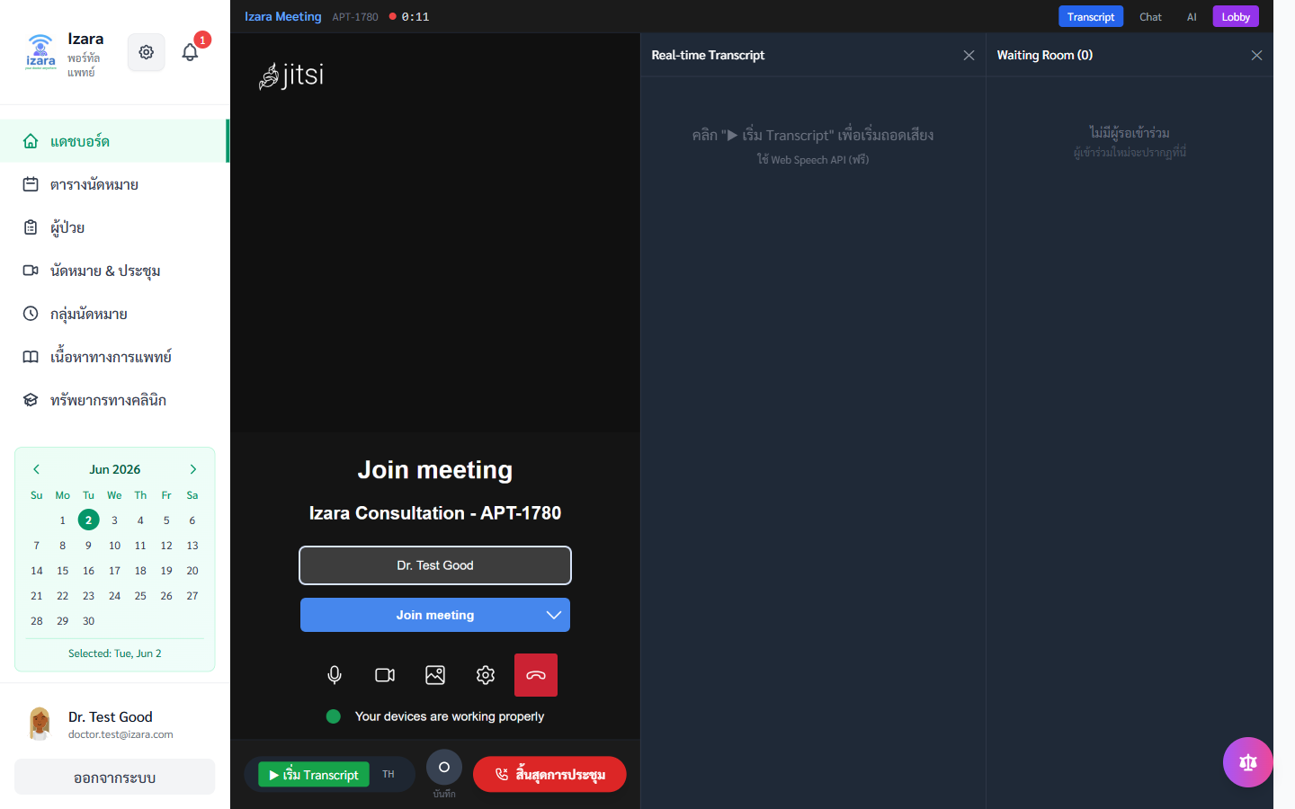
15. คิวแพทย์
กลุ่ม A5. วิดีโอคอลและ Lobby | แพทย์/ผู้ดูแล | วัตถุประสงค์: ลำดับการรับ
ลำดับ | ขั้นตอน (ละเอียด) | ตรวจสอบ
1 | ดูคิววันนี้ | รายการรอ
2 | ตรวจหน้าจอขั้นที่ 1: รายการรอ | ตรวจ API/UI
3 | ตรวจ Network: HTTP 2xx, ไม่มี toast แดง, session/JWT ยังใช้ได้ | ตรวจ API/UI
4 | บันทึก appointmentId / meetingId จาก URL หรือ DevTools หากต้องส่งต่อ IT | รายการรอ
ผลลัพธ์: รายการรอ
วัตถุประสงค์: ลำดับการรับ
ตรวจ: HTTP 2xx, JWT/session, ไม่มี toast error
อ้างอิง: Processes/Pages/Doctor-Portal/07_Virtual_Meeting.md
ภาพ UI test: docs/screenshots/group-E/E18-doctor-queue.png
ข้อควรระวัง: Guest link จาก API เท่านั้น — ไม่ hardcode doctor-origin
ข้อควรระวัง: รอ save-recording ก่อน navigate ไปหน้าผล
Notes:
สไลด์ 15: คิวแพทย์ | กลุ่ม A5. วิดีโอคอลและ Lobby
ลำดับการรับ
ขั้นตอนละเอียด:
1. ดูคิววันนี้
2. ตรวจหน้าจอขั้นที่ 1: รายการรอ
3. ตรวจ Network: HTTP 2xx, ไม่มี toast แดง, session/JWT ยังใช้ได้
4. บันทึก appointmentId / meetingId จาก URL หรือ DevTools หากต้องส่งต่อ IT
ผลลัพธ์: รายการรอ
อ้างอิง Processes/Pages/Doctor-Portal/07_Virtual_Meeting.md
Word: TH Sarabun New 16 pt (ตาราง+สารบัญ) | สไลด์: FC Iconic

Slide 21
16. สร้างลิงก์เชิญ Guest
กลุ่ม A5. วิดีโอคอลและ Lobby | แพทย์/ผู้ดูแล | วัตถุประสงค์: ญาติเข้าร่วมได้
ลำดับ | ขั้นตอน (ละเอียด) | ตรวจสอบ
1 | สร้าง invite | ลิงก์ basic/token
2 | ตรวจหน้าจอขั้นที่ 1: ลิงก์ basic/token | ตรวจ API/UI
3 | ตรวจ Network: HTTP 2xx, ไม่มี toast แดง, session/JWT ยังใช้ได้ | ตรวจ API/UI
4 | บันทึก appointmentId / meetingId จาก URL หรือ DevTools หากต้องส่งต่อ IT | ลิงก์ basic/token
ผลลัพธ์: ลิงก์ basic/token
วัตถุประสงค์: ญาติเข้าร่วมได้
ตรวจ: HTTP 2xx, JWT/session, ไม่มี toast error
อ้างอิง: Processes/Pages/Doctor-Portal/07_Virtual_Meeting.md
ภาพ UI test: docs/screenshots/group-E/E19-guest-invite-created.png
ข้อควรระวัง: Guest link จาก API เท่านั้น — ไม่ hardcode doctor-origin
ข้อควรระวัง: รอ save-recording ก่อน navigate ไปหน้าผล
Notes:
สไลด์ 16: สร้างลิงก์เชิญ Guest | กลุ่ม A5. วิดีโอคอลและ Lobby
ญาติเข้าร่วมได้
ขั้นตอนละเอียด:
1. สร้าง invite
2. ตรวจหน้าจอขั้นที่ 1: ลิงก์ basic/token
3. ตรวจ Network: HTTP 2xx, ไม่มี toast แดง, session/JWT ยังใช้ได้
4. บันทึก appointmentId / meetingId จาก URL หรือ DevTools หากต้องส่งต่อ IT
ผลลัพธ์: ลิงก์ basic/token
อ้างอิง Processes/Pages/Doctor-Portal/07_Virtual_Meeting.md
Word: TH Sarabun New 16 pt (ตาราง+สารบัญ) | สไลด์: FC Iconic

Slide 22
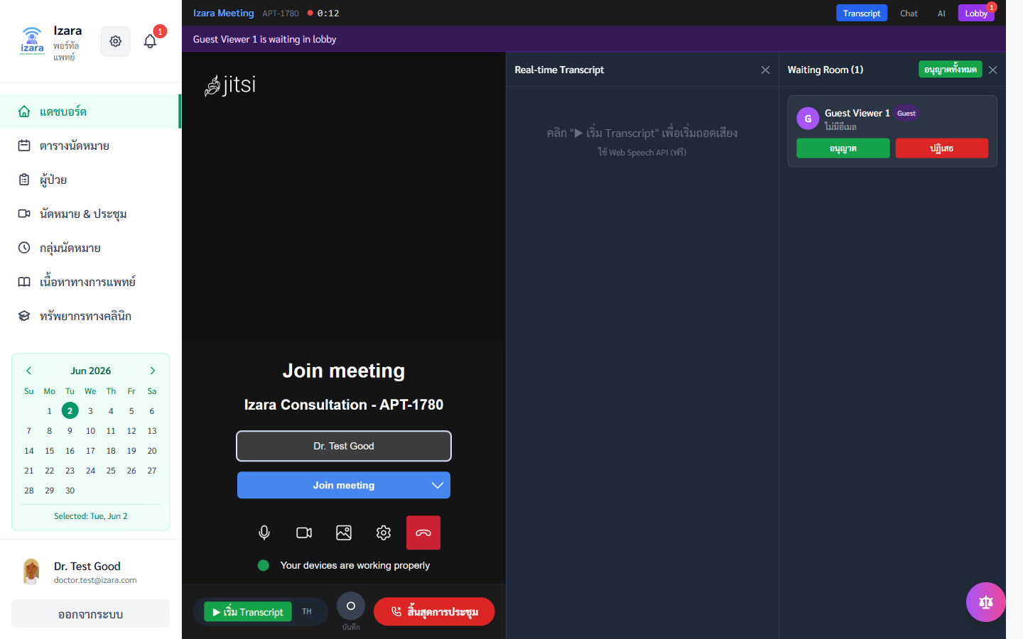
17. Guest — Lobby Basic
กลุ่ม A5. วิดีโอคอลและ Lobby | แพทย์/ผู้ดูแล | วัตถุประสงค์: ลิงก์ทั่วไป
ลำดับ | ขั้นตอน (ละเอียด) | ตรวจสอบ
1 | ทดสอบลิงก์ basic | หน้า join
2 | ตรวจหน้าจอขั้นที่ 1: หน้า join | ตรวจ API/UI
3 | ตรวจ Network: HTTP 2xx, ไม่มี toast แดง, session/JWT ยังใช้ได้ | ตรวจ API/UI
4 | บันทึก appointmentId / meetingId จาก URL หรือ DevTools หากต้องส่งต่อ IT | หน้า join
ผลลัพธ์: หน้า join
วัตถุประสงค์: ลิงก์ทั่วไป
ตรวจ: HTTP 2xx, JWT/session, ไม่มี toast error
อ้างอิง: Processes/Pages/Doctor-Portal/07_Virtual_Meeting.md
ภาพ UI test: docs/screenshots/group-E/E21-lobby-join-basic.png
ข้อควรระวัง: Guest link จาก API เท่านั้น — ไม่ hardcode doctor-origin
ข้อควรระวัง: รอ save-recording ก่อน navigate ไปหน้าผล
Notes:
สไลด์ 17: Guest — Lobby Basic | กลุ่ม A5. วิดีโอคอลและ Lobby
ลิงก์ทั่วไป
ขั้นตอนละเอียด:
1. ทดสอบลิงก์ basic
2. ตรวจหน้าจอขั้นที่ 1: หน้า join
3. ตรวจ Network: HTTP 2xx, ไม่มี toast แดง, session/JWT ยังใช้ได้
4. บันทึก appointmentId / meetingId จาก URL หรือ DevTools หากต้องส่งต่อ IT
ผลลัพธ์: หน้า join
อ้างอิง Processes/Pages/Doctor-Portal/07_Virtual_Meeting.md
Word: TH Sarabun New 16 pt (ตาราง+สารบัญ) | สไลด์: FC Iconic

Slide 23
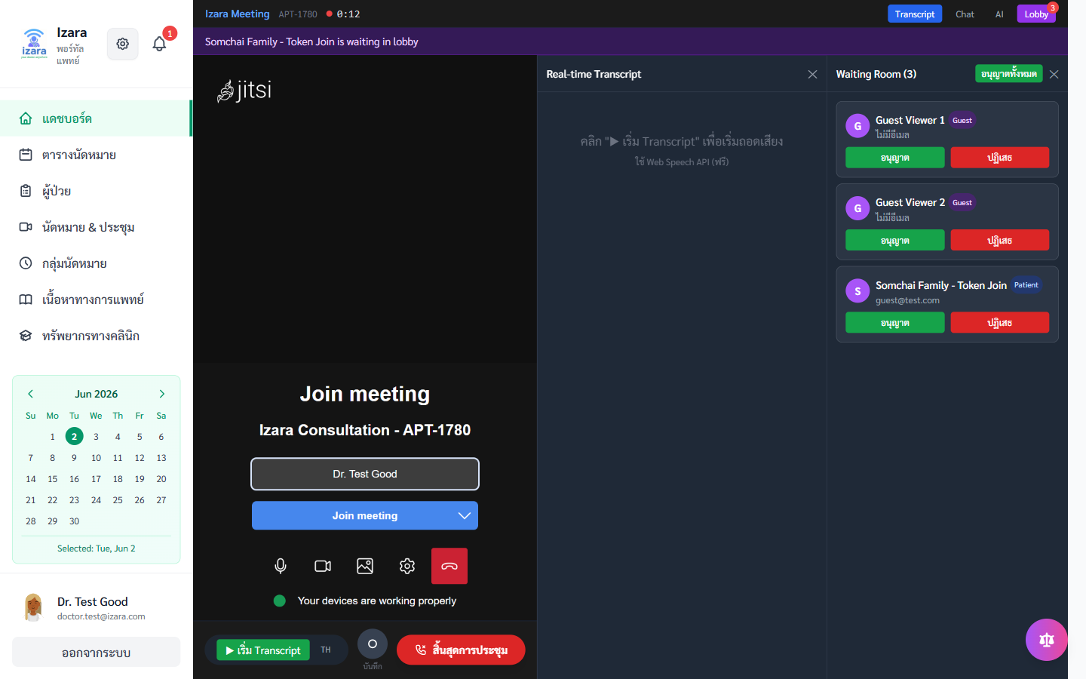
18. Guest — Lobby Token
กลุ่ม A5. วิดีโอคอลและ Lobby | แพทย์/ผู้ดูแล | วัตถุประสงค์: token ป้องกันคนแปลก
ลำดับ | ขั้นตอน (ละเอียด) | ตรวจสอบ
1 | ทดสอบลิงก์ token | หน้า join ปลอดภัย
2 | ตรวจหน้าจอขั้นที่ 1: หน้า join ปลอดภัย | ตรวจ API/UI
3 | ตรวจ Network: HTTP 2xx, ไม่มี toast แดง, session/JWT ยังใช้ได้ | ตรวจ API/UI
4 | บันทึก appointmentId / meetingId จาก URL หรือ DevTools หากต้องส่งต่อ IT | หน้า join ปลอดภัย
ผลลัพธ์: หน้า join ปลอดภัย
วัตถุประสงค์: token ป้องกันคนแปลก
ตรวจ: HTTP 2xx, JWT/session, ไม่มี toast error
อ้างอิง: Processes/Pages/Doctor-Portal/07_Virtual_Meeting.md
ภาพ UI test: docs/screenshots/group-E/E22-lobby-join-token.png
ข้อควรระวัง: Guest link จาก API เท่านั้น — ไม่ hardcode doctor-origin
ข้อควรระวัง: รอ save-recording ก่อน navigate ไปหน้าผล
Notes:
สไลด์ 18: Guest — Lobby Token | กลุ่ม A5. วิดีโอคอลและ Lobby
token ป้องกันคนแปลก
ขั้นตอนละเอียด:
1. ทดสอบลิงก์ token
2. ตรวจหน้าจอขั้นที่ 1: หน้า join ปลอดภัย
3. ตรวจ Network: HTTP 2xx, ไม่มี toast แดง, session/JWT ยังใช้ได้
4. บันทึก appointmentId / meetingId จาก URL หรือ DevTools หากต้องส่งต่อ IT
ผลลัพธ์: หน้า join ปลอดภัย
อ้างอิง Processes/Pages/Doctor-Portal/07_Virtual_Meeting.md
Word: TH Sarabun New 16 pt (ตาราง+สารบัญ) | สไลด์: FC Iconic

Slide 24
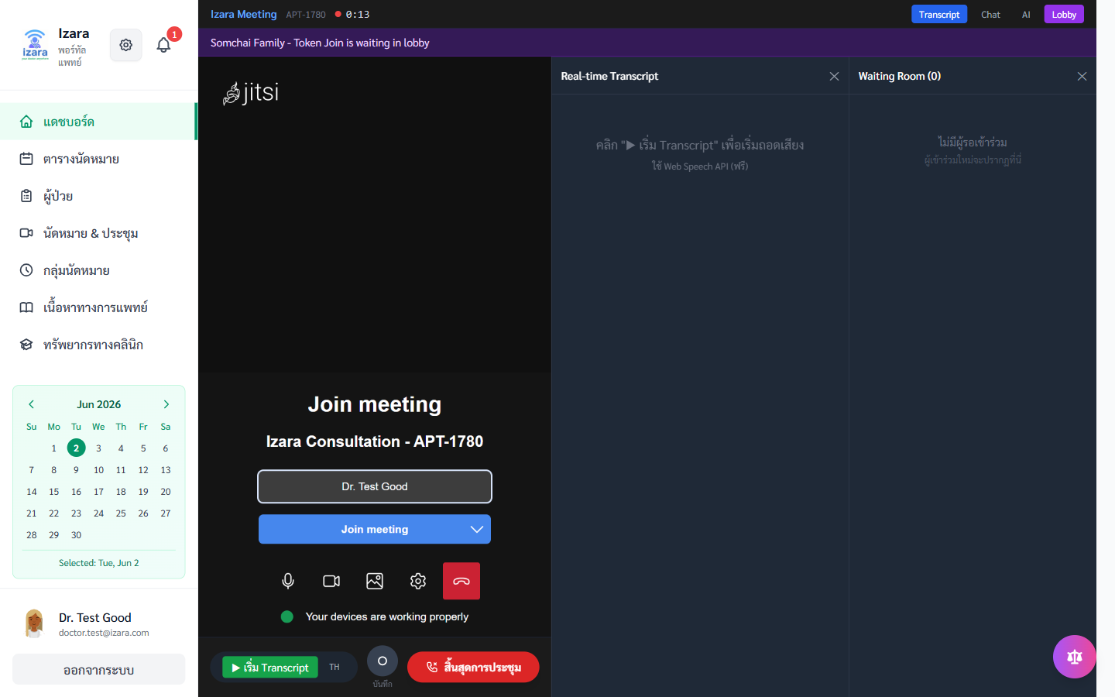
19. Guest ได้รับอนุมัติ
กลุ่ม A5. วิดีโอคอลและ Lobby | แพทย์/ผู้ดูแล | วัตถุประสงค์: หลายผู้เข้าร่วม
ลำดับ | ขั้นตอน (ละเอียด) | ตรวจสอบ
1 | Admit guest | ในห้องแล้ว
2 | ตรวจหน้าจอขั้นที่ 1: ในห้องแล้ว | ตรวจ API/UI
3 | ตรวจ Network: HTTP 2xx, ไม่มี toast แดง, session/JWT ยังใช้ได้ | ตรวจ API/UI
4 | บันทึก appointmentId / meetingId จาก URL หรือ DevTools หากต้องส่งต่อ IT | ในห้องแล้ว
ผลลัพธ์: ในห้องแล้ว
วัตถุประสงค์: หลายผู้เข้าร่วม
ตรวจ: HTTP 2xx, JWT/session, ไม่มี toast error
อ้างอิง: Processes/Pages/Doctor-Portal/07_Virtual_Meeting.md
ภาพ UI test: docs/screenshots/group-E/E22b-guest-admitted.png
ข้อควรระวัง: Guest link จาก API เท่านั้น — ไม่ hardcode doctor-origin
ข้อควรระวัง: รอ save-recording ก่อน navigate ไปหน้าผล
Notes:
สไลด์ 19: Guest ได้รับอนุมัติ | กลุ่ม A5. วิดีโอคอลและ Lobby
หลายผู้เข้าร่วม
ขั้นตอนละเอียด:
1. Admit guest
2. ตรวจหน้าจอขั้นที่ 1: ในห้องแล้ว
3. ตรวจ Network: HTTP 2xx, ไม่มี toast แดง, session/JWT ยังใช้ได้
4. บันทึก appointmentId / meetingId จาก URL หรือ DevTools หากต้องส่งต่อ IT
ผลลัพธ์: ในห้องแล้ว
อ้างอิง Processes/Pages/Doctor-Portal/07_Virtual_Meeting.md
Word: TH Sarabun New 16 pt (ตาราง+สารบัญ) | สไลด์: FC Iconic

Slide 25
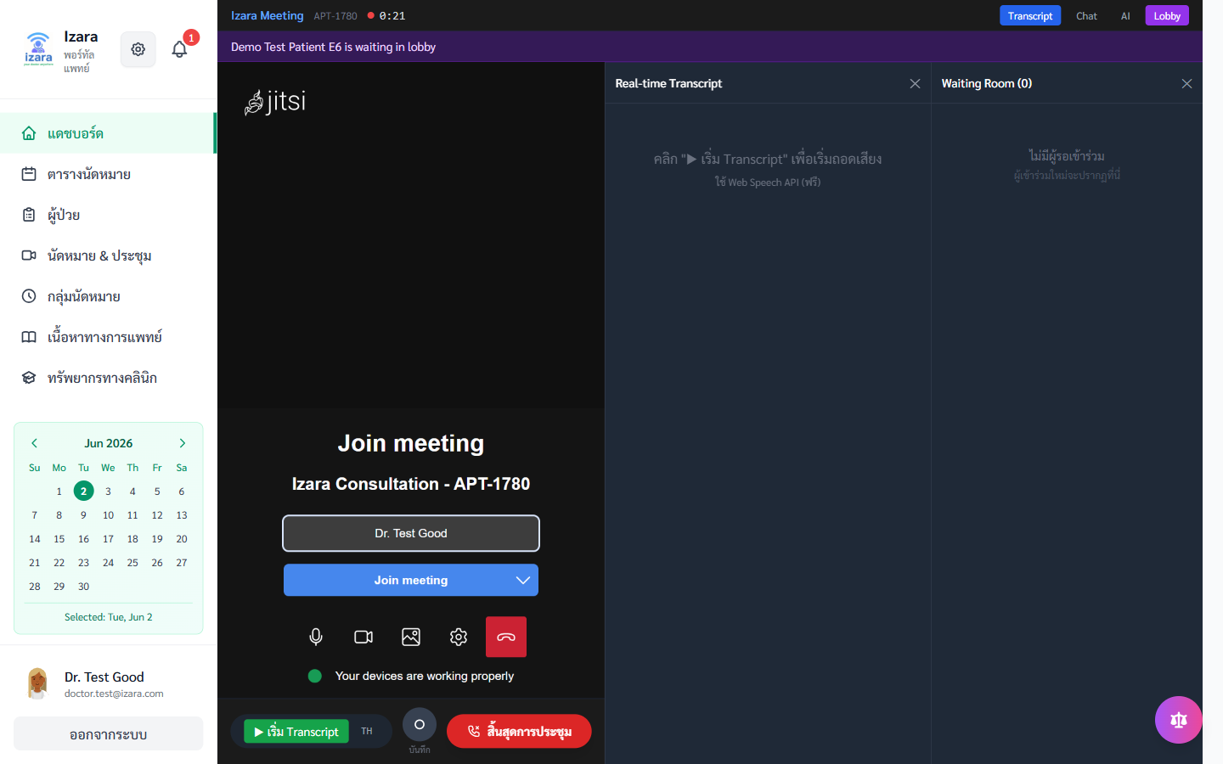
20. Admit ทุกคนในห้อง
กลุ่ม A5. วิดีโอคอลและ Lobby | แพทย์/ผู้ดูแล | วัตถุประสงค์: จบขั้นตอน lobby
ลำดับ | ขั้นตอน (ละเอียด) | ตรวจสอบ
1 | Admit all | ทุกคนในประชุม
2 | ตรวจหน้าจอขั้นที่ 1: ทุกคนในประชุม | ตรวจ API/UI
3 | ตรวจ Network: HTTP 2xx, ไม่มี toast แดง, session/JWT ยังใช้ได้ | ตรวจ API/UI
4 | บันทึก appointmentId / meetingId จาก URL หรือ DevTools หากต้องส่งต่อ IT | ทุกคนในประชุม
ผลลัพธ์: ทุกคนในประชุม
วัตถุประสงค์: จบขั้นตอน lobby
ตรวจ: HTTP 2xx, JWT/session, ไม่มี toast error
อ้างอิง: Processes/Pages/Doctor-Portal/07_Virtual_Meeting.md
ภาพ UI test: docs/screenshots/group-E/E31-lobby-all-admitted.png
ข้อควรระวัง: Guest link จาก API เท่านั้น — ไม่ hardcode doctor-origin
ข้อควรระวัง: รอ save-recording ก่อน navigate ไปหน้าผล
Notes:
สไลด์ 20: Admit ทุกคนในห้อง | กลุ่ม A5. วิดีโอคอลและ Lobby
จบขั้นตอน lobby
ขั้นตอนละเอียด:
1. Admit all
2. ตรวจหน้าจอขั้นที่ 1: ทุกคนในประชุม
3. ตรวจ Network: HTTP 2xx, ไม่มี toast แดง, session/JWT ยังใช้ได้
4. บันทึก appointmentId / meetingId จาก URL หรือ DevTools หากต้องส่งต่อ IT
ผลลัพธ์: ทุกคนในประชุม
อ้างอิง Processes/Pages/Doctor-Portal/07_Virtual_Meeting.md
Word: TH Sarabun New 16 pt (ตาราง+สารบัญ) | สไลด์: FC Iconic

Slide 26
หมวด: A6. PHR และเวชระเบียน
หมวด «A6. PHR และเวชระเบียน» สำหรับแพทย์หรือผู้ดูแล ตามสิทธิ์ JWT
1. ล็อกอินด้วยบทบาทที่ถูกต้อง (Doctor / Admin)
2. เปิดเมนูตามหมวดและตรวจ KPI/คิว
3. ดำเนินการคลินิกหรือการจัดการตามภาพ
4. ตรวจสอบ realtime sync และสถานะนัด
5. ยืนยันผลลัพธ์กับ Processes/Pages
Notes:
Admin เท่านั้นที่จัดสรร Pool ให้แพทย์ แพทย์ยืนยันนัด — ไม่ใช่ Admin อ้างอิง Processes/Pages/Doctor-Portal/

Slide 27

21. ผู้ป่วย — มุม PHR
กลุ่ม A6. PHR และเวชระเบียน | แพทย์/ผู้ดูแล | วัตถุประสงค์: เข้า PHR
ลำดับ | ขั้นตอน (ละเอียด) | ตรวจสอบ
1 | เปิด Patients | รายการ
2 | ตรวจหน้าจอขั้นที่ 1: รายการ | ตรวจ API/UI
3 | ตรวจ Network: HTTP 2xx, ไม่มี toast แดง, session/JWT ยังใช้ได้ | ตรวจ API/UI
4 | บันทึก appointmentId / meetingId จาก URL หรือ DevTools หากต้องส่งต่อ IT | รายการ
ผลลัพธ์: รายการ
วัตถุประสงค์: เข้า PHR
ตรวจ: HTTP 2xx, JWT/session, ไม่มี toast error
อ้างอิง: Processes/Pages/Doctor-Portal/
ภาพ UI test: docs/screenshots/group-F/F10-patients.png
ข้อควรระวัง: Admin เท่านั้นที่จัดสรร Pool ให้แพทย์
ข้อควรระวัง: แพทย์ยืนยันนัด — ไม่ใช่ Admin
Notes:
สไลด์ 21: ผู้ป่วย — มุม PHR | กลุ่ม A6. PHR และเวชระเบียน
เข้า PHR
ขั้นตอนละเอียด:
1. เปิด Patients
2. ตรวจหน้าจอขั้นที่ 1: รายการ
3. ตรวจ Network: HTTP 2xx, ไม่มี toast แดง, session/JWT ยังใช้ได้
4. บันทึก appointmentId / meetingId จาก URL หรือ DevTools หากต้องส่งต่อ IT
ผลลัพธ์: รายการ
อ้างอิง Processes/Pages/Doctor-Portal/
Word: TH Sarabun New 16 pt (ตาราง+สารบัญ) | สไลด์: FC Iconic

Slide 28

22. ค้นหาเพื่อเปิด PHR
กลุ่ม A6. PHR และเวชระเบียน | แพทย์/ผู้ดูแล | วัตถุประสงค์: เลือกผู้ป่วย
ลำดับ | ขั้นตอน (ละเอียด) | ตรวจสอบ
1 | ค้นหา | ผลค้นหา
2 | ตรวจหน้าจอขั้นที่ 1: ผลค้นหา | ตรวจ API/UI
3 | ตรวจ Network: HTTP 2xx, ไม่มี toast แดง, session/JWT ยังใช้ได้ | ตรวจ API/UI
4 | บันทึก appointmentId / meetingId จาก URL หรือ DevTools หากต้องส่งต่อ IT | ผลค้นหา
ผลลัพธ์: ผลค้นหา
วัตถุประสงค์: เลือกผู้ป่วย
ตรวจ: HTTP 2xx, JWT/session, ไม่มี toast error
อ้างอิง: Processes/Pages/Doctor-Portal/
ภาพ UI test: docs/screenshots/group-F/F11-search-patient.png
ข้อควรระวัง: Admin เท่านั้นที่จัดสรร Pool ให้แพทย์
ข้อควรระวัง: แพทย์ยืนยันนัด — ไม่ใช่ Admin
Notes:
สไลด์ 22: ค้นหาเพื่อเปิด PHR | กลุ่ม A6. PHR และเวชระเบียน
เลือกผู้ป่วย
ขั้นตอนละเอียด:
1. ค้นหา
2. ตรวจหน้าจอขั้นที่ 1: ผลค้นหา
3. ตรวจ Network: HTTP 2xx, ไม่มี toast แดง, session/JWT ยังใช้ได้
4. บันทึก appointmentId / meetingId จาก URL หรือ DevTools หากต้องส่งต่อ IT
ผลลัพธ์: ผลค้นหา
อ้างอิง Processes/Pages/Doctor-Portal/
Word: TH Sarabun New 16 pt (ตาราง+สารบัญ) | สไลด์: FC Iconic

Slide 29

23. รายละเอียด + PHR
กลุ่ม A6. PHR และเวชระเบียน | แพทย์/ผู้ดูแล | วัตถุประสงค์: อ่านก่อนรักษา
ลำดับ | ขั้นตอน (ละเอียด) | ตรวจสอบ
1 | เปิด detail | แท็บข้อมูล
2 | ตรวจหน้าจอขั้นที่ 1: แท็บข้อมูล | ตรวจ API/UI
3 | ตรวจ Network: HTTP 2xx, ไม่มี toast แดง, session/JWT ยังใช้ได้ | ตรวจ API/UI
4 | บันทึก appointmentId / meetingId จาก URL หรือ DevTools หากต้องส่งต่อ IT | แท็บข้อมูล
ผลลัพธ์: แท็บข้อมูล
วัตถุประสงค์: อ่านก่อนรักษา
ตรวจ: HTTP 2xx, JWT/session, ไม่มี toast error
อ้างอิง: Processes/Pages/Doctor-Portal/
ภาพ UI test: docs/screenshots/group-F/F12-patient-detail.png
ข้อควรระวัง: Admin เท่านั้นที่จัดสรร Pool ให้แพทย์
ข้อควรระวัง: แพทย์ยืนยันนัด — ไม่ใช่ Admin
Notes:
สไลด์ 23: รายละเอียด + PHR | กลุ่ม A6. PHR และเวชระเบียน
อ่านก่อนรักษา
ขั้นตอนละเอียด:
1. เปิด detail
2. ตรวจหน้าจอขั้นที่ 1: แท็บข้อมูล
3. ตรวจ Network: HTTP 2xx, ไม่มี toast แดง, session/JWT ยังใช้ได้
4. บันทึก appointmentId / meetingId จาก URL หรือ DevTools หากต้องส่งต่อ IT
ผลลัพธ์: แท็บข้อมูล
อ้างอิง Processes/Pages/Doctor-Portal/
Word: TH Sarabun New 16 pt (ตาราง+สารบัญ) | สไลด์: FC Iconic

Slide 30
24. ข้อมูลสุขภาพผู้ป่วย
กลุ่ม A6. PHR และเวชระเบียน | แพทย์/ผู้ดูแล | วัตถุประสงค์: sync จากผู้ป่วย
ลำดับ | ขั้นตอน (ละเอียด) | ตรวจสอบ
1 | ดู vitals/ยา | ข้อมูลครบ
2 | ตรวจหน้าจอขั้นที่ 1: ข้อมูลครบ | ตรวจ API/UI
3 | ตรวจ Network: HTTP 2xx, ไม่มี toast แดง, session/JWT ยังใช้ได้ | ตรวจ API/UI
4 | บันทึก appointmentId / meetingId จาก URL หรือ DevTools หากต้องส่งต่อ IT | ข้อมูลครบ
ผลลัพธ์: ข้อมูลครบ
วัตถุประสงค์: sync จากผู้ป่วย
ตรวจ: HTTP 2xx, JWT/session, ไม่มี toast error
อ้างอิง: Processes/Pages/Doctor-Portal/
ภาพ UI test: docs/screenshots/group-F/F13-patient-health-data.png
ข้อควรระวัง: Admin เท่านั้นที่จัดสรร Pool ให้แพทย์
ข้อควรระวัง: แพทย์ยืนยันนัด — ไม่ใช่ Admin
Notes:
สไลด์ 24: ข้อมูลสุขภาพผู้ป่วย | กลุ่ม A6. PHR และเวชระเบียน
sync จากผู้ป่วย
ขั้นตอนละเอียด:
1. ดู vitals/ยา
2. ตรวจหน้าจอขั้นที่ 1: ข้อมูลครบ
3. ตรวจ Network: HTTP 2xx, ไม่มี toast แดง, session/JWT ยังใช้ได้
4. บันทึก appointmentId / meetingId จาก URL หรือ DevTools หากต้องส่งต่อ IT
ผลลัพธ์: ข้อมูลครบ
อ้างอิง Processes/Pages/Doctor-Portal/
Word: TH Sarabun New 16 pt (ตาราง+สารบัญ) | สไลด์: FC Iconic

Slide 31
25. PHR มุมแพทย์
กลุ่ม A6. PHR และเวชระเบียน | แพทย์/ผู้ดูแล | วัตถุประสงค์: บันทึกเพิ่มได้
ลำดับ | ขั้นตอน (ละเอียด) | ตรวจสอบ
1 | เปิด PHR tab | มุมมองแพทย์
2 | ตรวจหน้าจอขั้นที่ 1: มุมมองแพทย์ | ตรวจ API/UI
3 | ตรวจ Network: HTTP 2xx, ไม่มี toast แดง, session/JWT ยังใช้ได้ | ตรวจ API/UI
4 | บันทึก appointmentId / meetingId จาก URL หรือ DevTools หากต้องส่งต่อ IT | มุมมองแพทย์
ผลลัพธ์: มุมมองแพทย์
วัตถุประสงค์: บันทึกเพิ่มได้
ตรวจ: HTTP 2xx, JWT/session, ไม่มี toast error
อ้างอิง: Processes/Pages/Doctor-Portal/
ภาพ UI test: docs/screenshots/group-F/F15-doctor-patient-phr.png
ข้อควรระวัง: Admin เท่านั้นที่จัดสรร Pool ให้แพทย์
ข้อควรระวัง: แพทย์ยืนยันนัด — ไม่ใช่ Admin
Notes:
สไลด์ 25: PHR มุมแพทย์ | กลุ่ม A6. PHR และเวชระเบียน
บันทึกเพิ่มได้
ขั้นตอนละเอียด:
1. เปิด PHR tab
2. ตรวจหน้าจอขั้นที่ 1: มุมมองแพทย์
3. ตรวจ Network: HTTP 2xx, ไม่มี toast แดง, session/JWT ยังใช้ได้
4. บันทึก appointmentId / meetingId จาก URL หรือ DevTools หากต้องส่งต่อ IT
ผลลัพธ์: มุมมองแพทย์
อ้างอิง Processes/Pages/Doctor-Portal/
Word: TH Sarabun New 16 pt (ตาราง+สารบัญ) | สไลด์: FC Iconic

Slide 32
26. เวชระเบียนผู้ป่วย
กลุ่ม A6. PHR และเวชระเบียน | แพทย์/ผู้ดูแล | วัตถุประสงค์: ข้อมูลรักษา
ลำดับ | ขั้นตอน (ละเอียด) | ตรวจสอบ
1 | เปิด record | EMR
2 | ตรวจหน้าจอขั้นที่ 1: EMR | ตรวจ API/UI
3 | ตรวจ Network: HTTP 2xx, ไม่มี toast แดง, session/JWT ยังใช้ได้ | ตรวจ API/UI
4 | บันทึก appointmentId / meetingId จาก URL หรือ DevTools หากต้องส่งต่อ IT | EMR
ผลลัพธ์: EMR
วัตถุประสงค์: ข้อมูลรักษา
ตรวจ: HTTP 2xx, JWT/session, ไม่มี toast error
อ้างอิง: Processes/Pages/Doctor-Portal/
ภาพ UI test: docs/screenshots/group-G/G11-patient-record.png
ข้อควรระวัง: Admin เท่านั้นที่จัดสรร Pool ให้แพทย์
ข้อควรระวัง: แพทย์ยืนยันนัด — ไม่ใช่ Admin
Notes:
สไลด์ 26: เวชระเบียนผู้ป่วย | กลุ่ม A6. PHR และเวชระเบียน
ข้อมูลรักษา
ขั้นตอนละเอียด:
1. เปิด record
2. ตรวจหน้าจอขั้นที่ 1: EMR
3. ตรวจ Network: HTTP 2xx, ไม่มี toast แดง, session/JWT ยังใช้ได้
4. บันทึก appointmentId / meetingId จาก URL หรือ DevTools หากต้องส่งต่อ IT
ผลลัพธ์: EMR
อ้างอิง Processes/Pages/Doctor-Portal/
Word: TH Sarabun New 16 pt (ตาราง+สารบัญ) | สไลด์: FC Iconic

Slide 33
27. รายการประชุมแพทย์
กลุ่ม A6. PHR และเวชระเบียน | แพทย์/ผู้ดูแล | วัตถุประสงค์: ย้อนกลับประชุม
ลำดับ | ขั้นตอน (ละเอียด) | ตรวจสอบ
1 | ดู meetings | นัดออนไลน์
2 | ตรวจหน้าจอขั้นที่ 1: นัดออนไลน์ | ตรวจ API/UI
3 | ตรวจ Network: HTTP 2xx, ไม่มี toast แดง, session/JWT ยังใช้ได้ | ตรวจ API/UI
4 | บันทึก appointmentId / meetingId จาก URL หรือ DevTools หากต้องส่งต่อ IT | นัดออนไลน์
ผลลัพธ์: นัดออนไลน์
วัตถุประสงค์: ย้อนกลับประชุม
ตรวจ: HTTP 2xx, JWT/session, ไม่มี toast error
อ้างอิง: Processes/Pages/Doctor-Portal/
ภาพ UI test: docs/screenshots/group-G/G12-meetings.png
ข้อควรระวัง: Admin เท่านั้นที่จัดสรร Pool ให้แพทย์
ข้อควรระวัง: แพทย์ยืนยันนัด — ไม่ใช่ Admin
Notes:
สไลด์ 27: รายการประชุมแพทย์ | กลุ่ม A6. PHR และเวชระเบียน
ย้อนกลับประชุม
ขั้นตอนละเอียด:
1. ดู meetings
2. ตรวจหน้าจอขั้นที่ 1: นัดออนไลน์
3. ตรวจ Network: HTTP 2xx, ไม่มี toast แดง, session/JWT ยังใช้ได้
4. บันทึก appointmentId / meetingId จาก URL หรือ DevTools หากต้องส่งต่อ IT
ผลลัพธ์: นัดออนไลน์
อ้างอิง Processes/Pages/Doctor-Portal/
Word: TH Sarabun New 16 pt (ตาราง+สารบัญ) | สไลด์: FC Iconic

Slide 34
หมวด: A7. เนื้อหาและทรัพยากร
หมวด «A7. เนื้อหาและทรัพยากร» สำหรับแพทย์หรือผู้ดูแล ตามสิทธิ์ JWT
1. ล็อกอินด้วยบทบาทที่ถูกต้อง (Doctor / Admin)
2. เปิดเมนูตามหมวดและตรวจ KPI/คิว
3. ดำเนินการคลินิกหรือการจัดการตามภาพ
4. ตรวจสอบ realtime sync และสถานะนัด
5. ยืนยันผลลัพธ์กับ Processes/Pages
Notes:
Admin เท่านั้นที่จัดสรร Pool ให้แพทย์ แพทย์ยืนยันนัด — ไม่ใช่ Admin อ้างอิง Processes/Pages/Doctor-Portal/

Slide 35
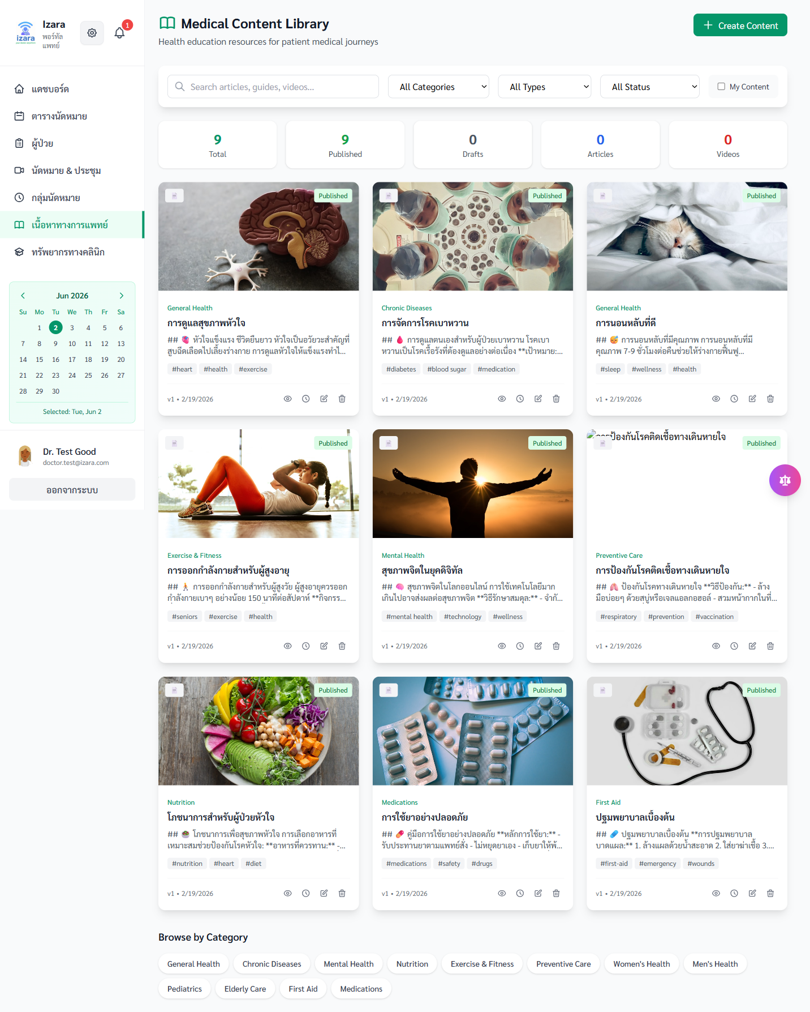
28. สร้างเนื้อหา — รายการ
กลุ่ม A7. เนื้อหาและทรัพยากร | แพทย์/ผู้ดูแล | วัตถุประสงค์: แพทย์เขียน
ลำดับ | ขั้นตอน (ละเอียด) | ตรวจสอบ
1 | Medical Content | รายการบทความ
2 | ตรวจหน้าจอขั้นที่ 1: รายการบทความ | ตรวจ API/UI
3 | ตรวจ Network: HTTP 2xx, ไม่มี toast แดง, session/JWT ยังใช้ได้ | ตรวจ API/UI
4 | บันทึก appointmentId / meetingId จาก URL หรือ DevTools หากต้องส่งต่อ IT | รายการบทความ
ผลลัพธ์: รายการบทความ
วัตถุประสงค์: แพทย์เขียน
ตรวจ: HTTP 2xx, JWT/session, ไม่มี toast error
อ้างอิง: Processes/Pages/Doctor-Portal/
ภาพ UI test: docs/screenshots/group-H/H01-medical-content.png
ข้อควรระวัง: Admin เท่านั้นที่จัดสรร Pool ให้แพทย์
ข้อควรระวัง: แพทย์ยืนยันนัด — ไม่ใช่ Admin
Notes:
สไลด์ 28: สร้างเนื้อหา — รายการ | กลุ่ม A7. เนื้อหาและทรัพยากร
แพทย์เขียน
ขั้นตอนละเอียด:
1. Medical Content
2. ตรวจหน้าจอขั้นที่ 1: รายการบทความ
3. ตรวจ Network: HTTP 2xx, ไม่มี toast แดง, session/JWT ยังใช้ได้
4. บันทึก appointmentId / meetingId จาก URL หรือ DevTools หากต้องส่งต่อ IT
ผลลัพธ์: รายการบทความ
อ้างอิง Processes/Pages/Doctor-Portal/
Word: TH Sarabun New 16 pt (ตาราง+สารบัญ) | สไลด์: FC Iconic

Slide 36
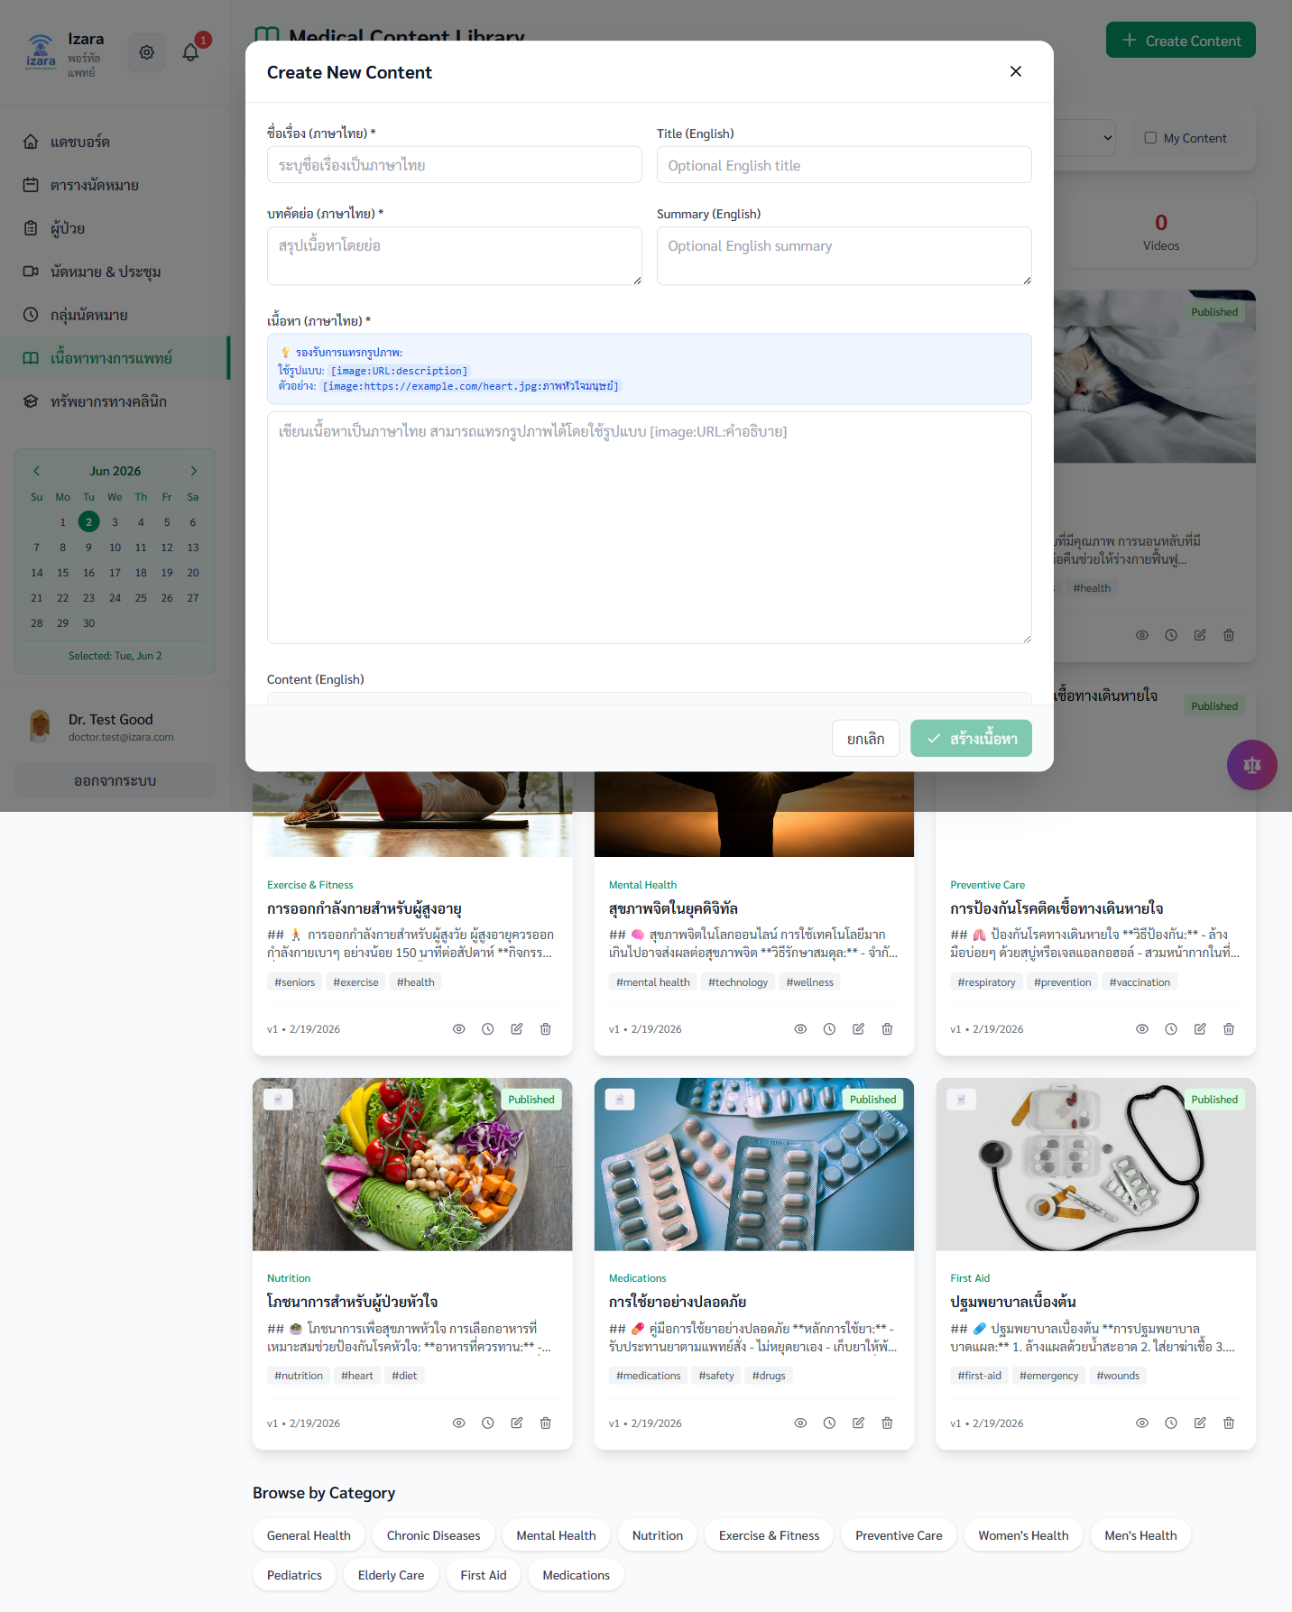
29. ฟอร์มสร้างบทความ
กลุ่ม A7. เนื้อหาและทรัพยากร | แพทย์/ผู้ดูแล | วัตถุประสงค์: กรอกหัวข้อ
ลำดับ | ขั้นตอน (ละเอียด) | ตรวจสอบ
1 | กดสร้างใหม่ | ฟอร์มว่าง
2 | ตรวจหน้าจอขั้นที่ 1: ฟอร์มว่าง | ตรวจ API/UI
3 | ตรวจ Network: HTTP 2xx, ไม่มี toast แดง, session/JWT ยังใช้ได้ | ตรวจ API/UI
4 | บันทึก appointmentId / meetingId จาก URL หรือ DevTools หากต้องส่งต่อ IT | ฟอร์มว่าง
ผลลัพธ์: ฟอร์มว่าง
วัตถุประสงค์: กรอกหัวข้อ
ตรวจ: HTTP 2xx, JWT/session, ไม่มี toast error
อ้างอิง: Processes/Pages/Doctor-Portal/
ภาพ UI test: docs/screenshots/group-H/H02-create-form.png
ข้อควรระวัง: Admin เท่านั้นที่จัดสรร Pool ให้แพทย์
ข้อควรระวัง: แพทย์ยืนยันนัด — ไม่ใช่ Admin
Notes:
สไลด์ 29: ฟอร์มสร้างบทความ | กลุ่ม A7. เนื้อหาและทรัพยากร
กรอกหัวข้อ
ขั้นตอนละเอียด:
1. กดสร้างใหม่
2. ตรวจหน้าจอขั้นที่ 1: ฟอร์มว่าง
3. ตรวจ Network: HTTP 2xx, ไม่มี toast แดง, session/JWT ยังใช้ได้
4. บันทึก appointmentId / meetingId จาก URL หรือ DevTools หากต้องส่งต่อ IT
ผลลัพธ์: ฟอร์มว่าง
อ้างอิง Processes/Pages/Doctor-Portal/
Word: TH Sarabun New 16 pt (ตาราง+สารบัญ) | สไลด์: FC Iconic

Slide 37
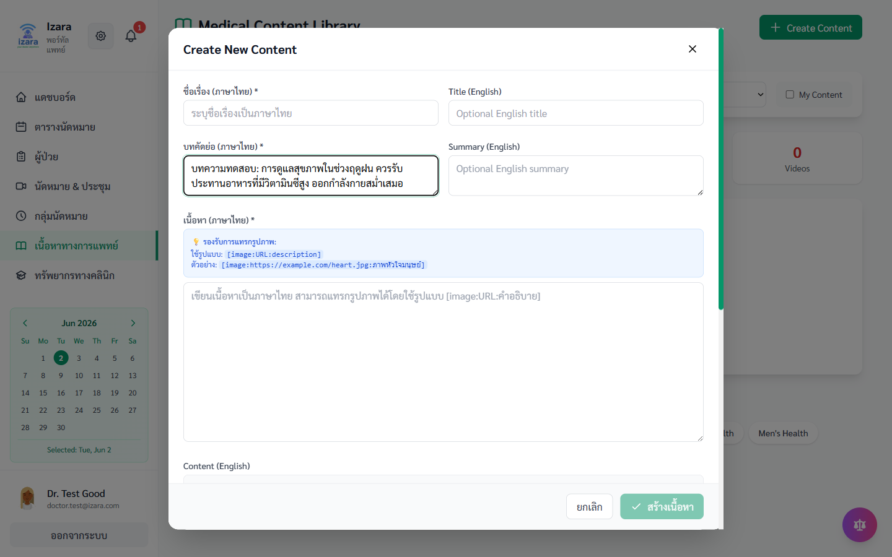
30. กรอกบทความครบ
กลุ่ม A7. เนื้อหาและทรัพยากร | แพทย์/ผู้ดูแล | วัตถุประสงค์: ส่งให้แอดมินอนุมัติ
ลำดับ | ขั้นตอน (ละเอียด) | ตรวจสอบ
1 | กรอกเนื้อหา | พร้อมเผยแพร่
2 | ตรวจหน้าจอขั้นที่ 1: พร้อมเผยแพร่ | ตรวจ API/UI
3 | ตรวจ Network: HTTP 2xx, ไม่มี toast แดง, session/JWT ยังใช้ได้ | ตรวจ API/UI
4 | บันทึก appointmentId / meetingId จาก URL หรือ DevTools หากต้องส่งต่อ IT | พร้อมเผยแพร่
ผลลัพธ์: พร้อมเผยแพร่
วัตถุประสงค์: ส่งให้แอดมินอนุมัติ
ตรวจ: HTTP 2xx, JWT/session, ไม่มี toast error
อ้างอิง: Processes/Pages/Doctor-Portal/
ภาพ UI test: docs/screenshots/group-H/H03-form-filled.png
ข้อควรระวัง: Admin เท่านั้นที่จัดสรร Pool ให้แพทย์
ข้อควรระวัง: แพทย์ยืนยันนัด — ไม่ใช่ Admin
Notes:
สไลด์ 30: กรอกบทความครบ | กลุ่ม A7. เนื้อหาและทรัพยากร
ส่งให้แอดมินอนุมัติ
ขั้นตอนละเอียด:
1. กรอกเนื้อหา
2. ตรวจหน้าจอขั้นที่ 1: พร้อมเผยแพร่
3. ตรวจ Network: HTTP 2xx, ไม่มี toast แดง, session/JWT ยังใช้ได้
4. บันทึก appointmentId / meetingId จาก URL หรือ DevTools หากต้องส่งต่อ IT
ผลลัพธ์: พร้อมเผยแพร่
อ้างอิง Processes/Pages/Doctor-Portal/
Word: TH Sarabun New 16 pt (ตาราง+สารบัญ) | สไลด์: FC Iconic

Slide 38
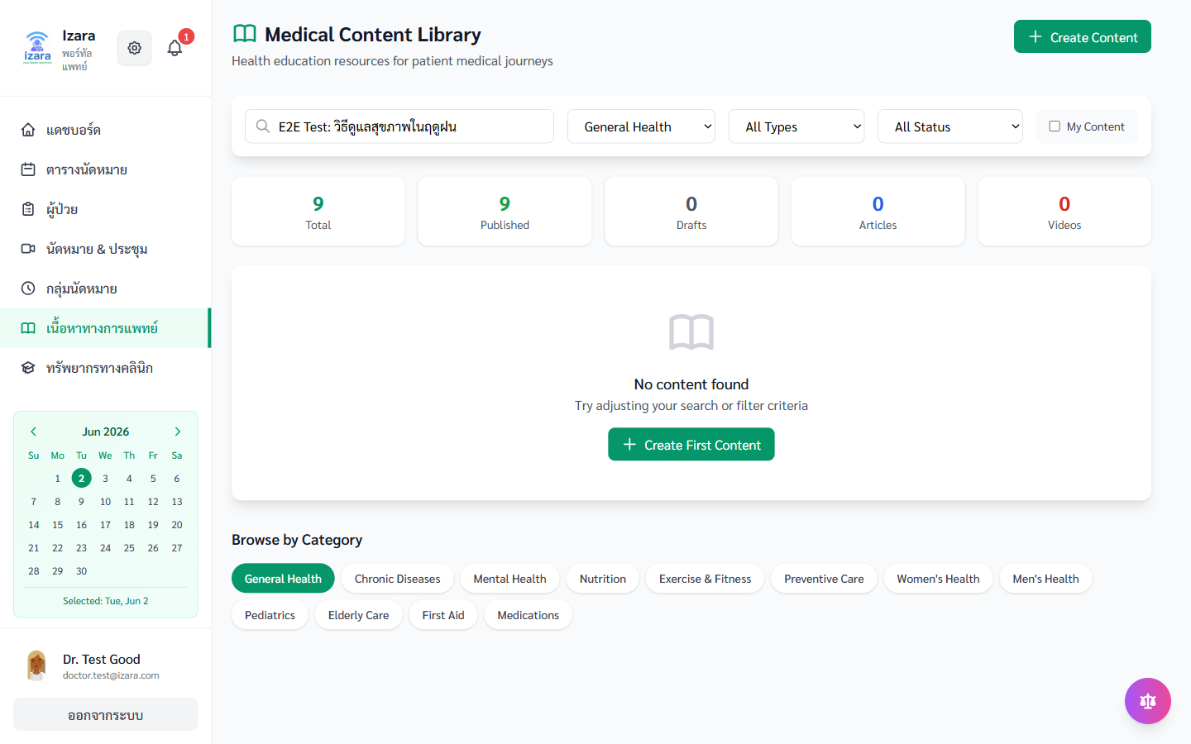
31. กลับรายการบทความ
กลุ่ม A7. เนื้อหาและทรัพยากร | แพทย์/ผู้ดูแล | วัตถุประสงค์: จัดการเนื้อหา
ลำดับ | ขั้นตอน (ละเอียด) | ตรวจสอบ
1 | บันทึก/ยกเลิก | รายการอัปเดต
2 | ตรวจหน้าจอขั้นที่ 1: รายการอัปเดต | ตรวจ API/UI
3 | ตรวจ Network: HTTP 2xx, ไม่มี toast แดง, session/JWT ยังใช้ได้ | ตรวจ API/UI
4 | บันทึก appointmentId / meetingId จาก URL หรือ DevTools หากต้องส่งต่อ IT | รายการอัปเดต
ผลลัพธ์: รายการอัปเดต
วัตถุประสงค์: จัดการเนื้อหา
ตรวจ: HTTP 2xx, JWT/session, ไม่มี toast error
อ้างอิง: Processes/Pages/Doctor-Portal/
ภาพ UI test: docs/screenshots/group-H/H04-back-to-list.png
ข้อควรระวัง: Admin เท่านั้นที่จัดสรร Pool ให้แพทย์
ข้อควรระวัง: แพทย์ยืนยันนัด — ไม่ใช่ Admin
Notes:
สไลด์ 31: กลับรายการบทความ | กลุ่ม A7. เนื้อหาและทรัพยากร
จัดการเนื้อหา
ขั้นตอนละเอียด:
1. บันทึก/ยกเลิก
2. ตรวจหน้าจอขั้นที่ 1: รายการอัปเดต
3. ตรวจ Network: HTTP 2xx, ไม่มี toast แดง, session/JWT ยังใช้ได้
4. บันทึก appointmentId / meetingId จาก URL หรือ DevTools หากต้องส่งต่อ IT
ผลลัพธ์: รายการอัปเดต
อ้างอิง Processes/Pages/Doctor-Portal/
Word: TH Sarabun New 16 pt (ตาราง+สารบัญ) | สไลด์: FC Iconic

Slide 39
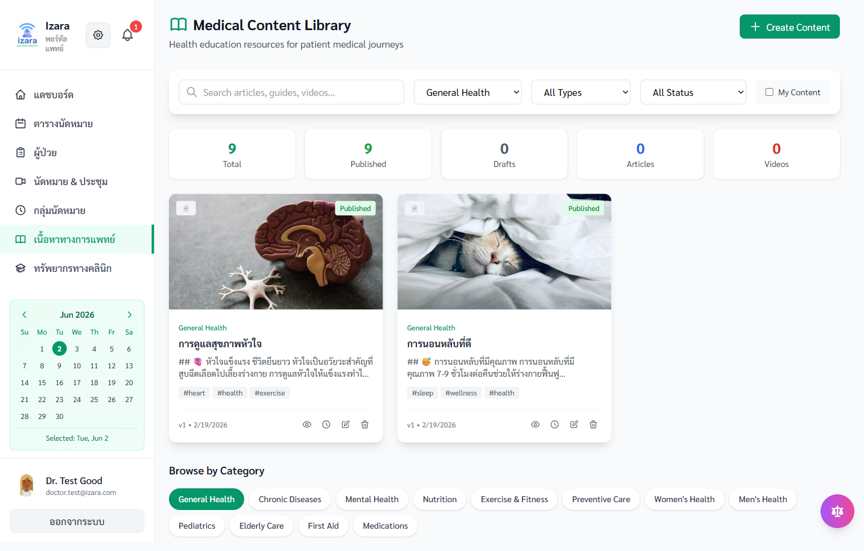
32. อ่านบทความ (แพทย์)
กลุ่ม A7. เนื้อหาและทรัพยากร | แพทย์/ผู้ดูแล | วัตถุประสงค์: ตรวจก่อนเผยแพร่
ลำดับ | ขั้นตอน (ละเอียด) | ตรวจสอบ
1 | เปิดบทความ | ตัวอย่าง
2 | ตรวจหน้าจอขั้นที่ 1: ตัวอย่าง | ตรวจ API/UI
3 | ตรวจ Network: HTTP 2xx, ไม่มี toast แดง, session/JWT ยังใช้ได้ | ตรวจ API/UI
4 | บันทึก appointmentId / meetingId จาก URL หรือ DevTools หากต้องส่งต่อ IT | ตัวอย่าง
ผลลัพธ์: ตัวอย่าง
วัตถุประสงค์: ตรวจก่อนเผยแพร่
ตรวจ: HTTP 2xx, JWT/session, ไม่มี toast error
อ้างอิง: Processes/Pages/Doctor-Portal/
ภาพ UI test: docs/screenshots/group-H/H05-article-detail.png
ข้อควรระวัง: Admin เท่านั้นที่จัดสรร Pool ให้แพทย์
ข้อควรระวัง: แพทย์ยืนยันนัด — ไม่ใช่ Admin
Notes:
สไลด์ 32: อ่านบทความ (แพทย์) | กลุ่ม A7. เนื้อหาและทรัพยากร
ตรวจก่อนเผยแพร่
ขั้นตอนละเอียด:
1. เปิดบทความ
2. ตรวจหน้าจอขั้นที่ 1: ตัวอย่าง
3. ตรวจ Network: HTTP 2xx, ไม่มี toast แดง, session/JWT ยังใช้ได้
4. บันทึก appointmentId / meetingId จาก URL หรือ DevTools หากต้องส่งต่อ IT
ผลลัพธ์: ตัวอย่าง
อ้างอิง Processes/Pages/Doctor-Portal/
Word: TH Sarabun New 16 pt (ตาราง+สารบัญ) | สไลด์: FC Iconic

Slide 40
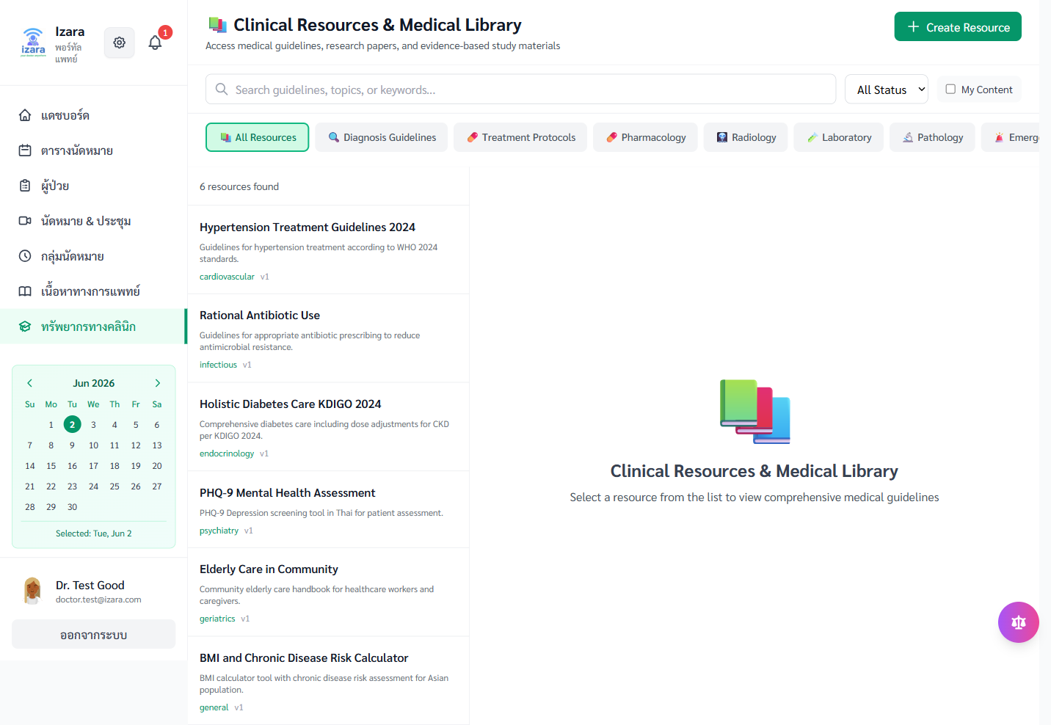
33. ทรัพยากรคลินิก
กลุ่ม A7. เนื้อหาและทรัพยากร | แพทย์/ผู้ดูแล | วัตถุประสงค์: แนวทางรักษา
ลำดับ | ขั้นตอน (ละเอียด) | ตรวจสอบ
1 | Clinical Resources | รายการไฟล์
2 | ตรวจหน้าจอขั้นที่ 1: รายการไฟล์ | ตรวจ API/UI
3 | ตรวจ Network: HTTP 2xx, ไม่มี toast แดง, session/JWT ยังใช้ได้ | ตรวจ API/UI
4 | บันทึก appointmentId / meetingId จาก URL หรือ DevTools หากต้องส่งต่อ IT | รายการไฟล์
ผลลัพธ์: รายการไฟล์
วัตถุประสงค์: แนวทางรักษา
ตรวจ: HTTP 2xx, JWT/session, ไม่มี toast error
อ้างอิง: Processes/Pages/Doctor-Portal/
ภาพ UI test: docs/screenshots/group-H/H06-clinical-resources.png
ข้อควรระวัง: Admin เท่านั้นที่จัดสรร Pool ให้แพทย์
ข้อควรระวัง: แพทย์ยืนยันนัด — ไม่ใช่ Admin
Notes:
สไลด์ 33: ทรัพยากรคลินิก | กลุ่ม A7. เนื้อหาและทรัพยากร
แนวทางรักษา
ขั้นตอนละเอียด:
1. Clinical Resources
2. ตรวจหน้าจอขั้นที่ 1: รายการไฟล์
3. ตรวจ Network: HTTP 2xx, ไม่มี toast แดง, session/JWT ยังใช้ได้
4. บันทึก appointmentId / meetingId จาก URL หรือ DevTools หากต้องส่งต่อ IT
ผลลัพธ์: รายการไฟล์
อ้างอิง Processes/Pages/Doctor-Portal/
Word: TH Sarabun New 16 pt (ตาราง+สารบัญ) | สไลด์: FC Iconic

Slide 41
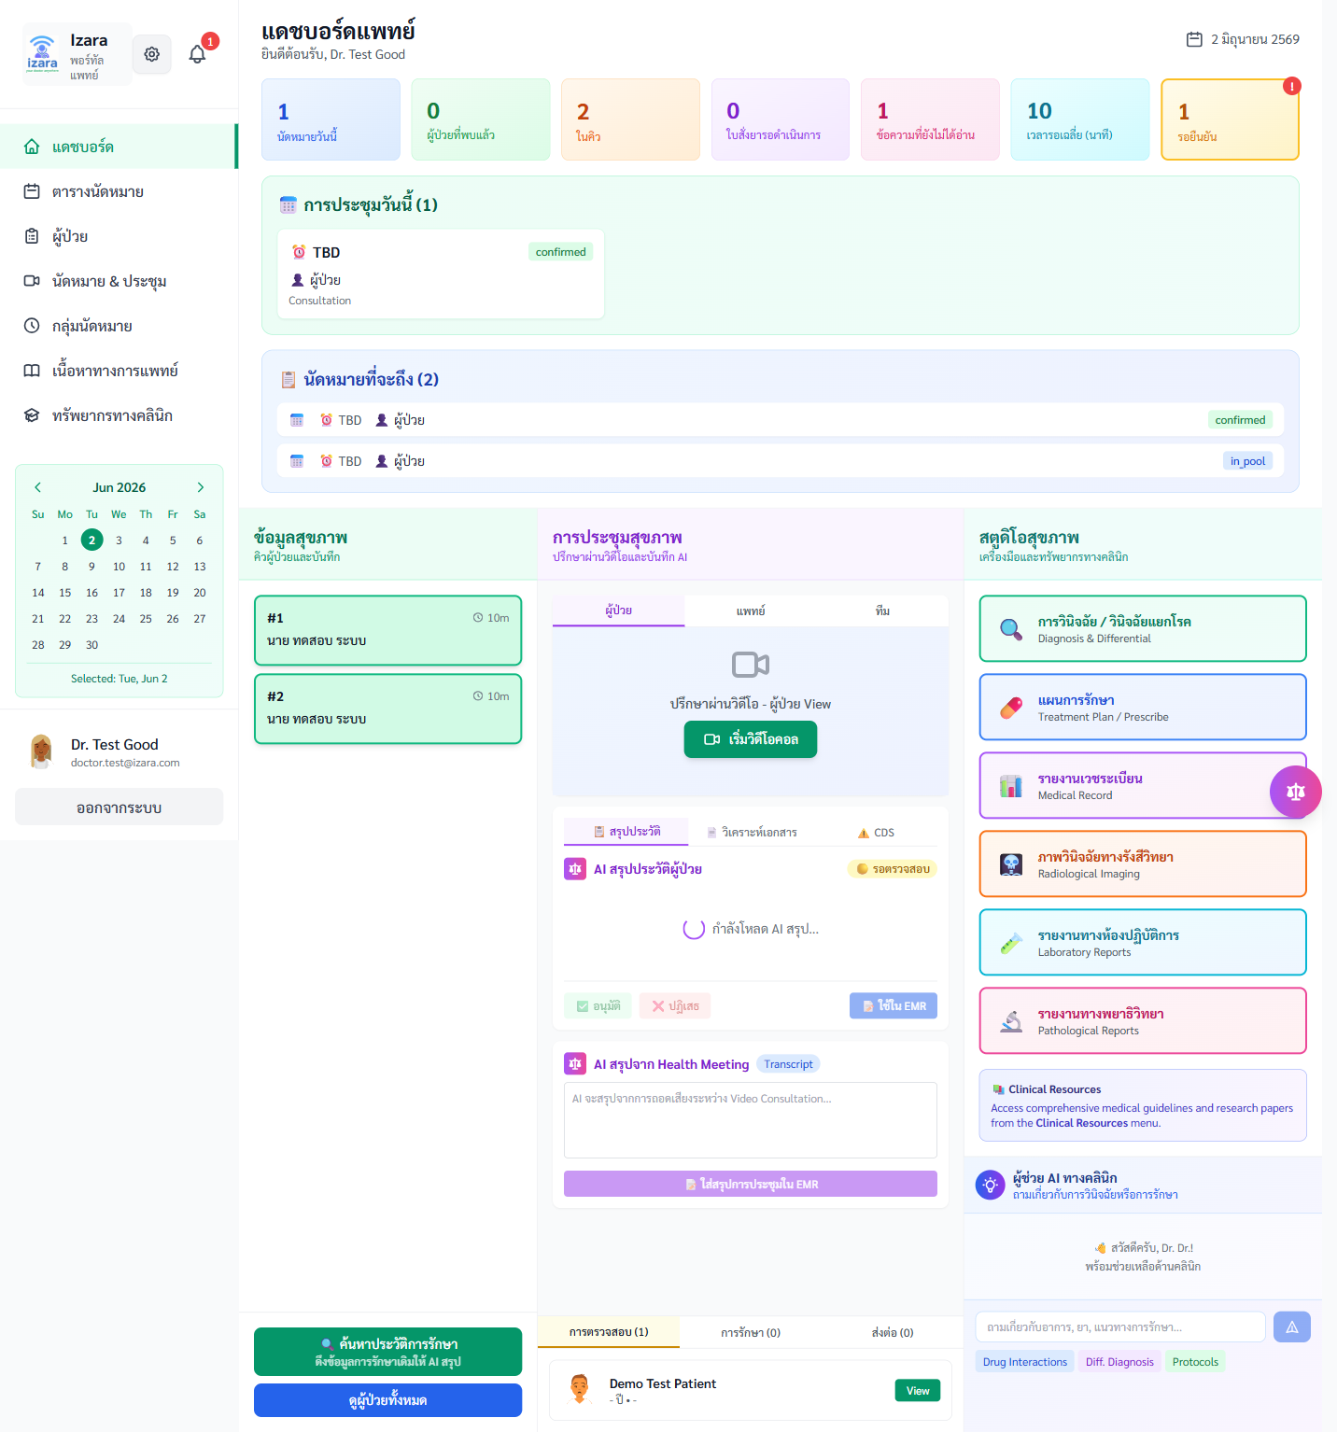
34. รายละเอียดทรัพยากร
กลุ่ม A7. เนื้อหาและทรัพยากร | แพทย์/ผู้ดูแล | วัตถุประสงค์: อ้างอิงระหว่างรักษา
ลำดับ | ขั้นตอน (ละเอียด) | ตรวจสอบ
1 | คลิกไฟล์ | เนื้อหา/ลิงก์
2 | ตรวจหน้าจอขั้นที่ 1: เนื้อหา/ลิงก์ | ตรวจ API/UI
3 | ตรวจ Network: HTTP 2xx, ไม่มี toast แดง, session/JWT ยังใช้ได้ | ตรวจ API/UI
4 | บันทึก appointmentId / meetingId จาก URL หรือ DevTools หากต้องส่งต่อ IT | เนื้อหา/ลิงก์
ผลลัพธ์: เนื้อหา/ลิงก์
วัตถุประสงค์: อ้างอิงระหว่างรักษา
ตรวจ: HTTP 2xx, JWT/session, ไม่มี toast error
อ้างอิง: Processes/Pages/Doctor-Portal/
ภาพ UI test: docs/screenshots/group-H/H07-resource-detail.png
ข้อควรระวัง: Admin เท่านั้นที่จัดสรร Pool ให้แพทย์
ข้อควรระวัง: แพทย์ยืนยันนัด — ไม่ใช่ Admin
Notes:
สไลด์ 34: รายละเอียดทรัพยากร | กลุ่ม A7. เนื้อหาและทรัพยากร
อ้างอิงระหว่างรักษา
ขั้นตอนละเอียด:
1. คลิกไฟล์
2. ตรวจหน้าจอขั้นที่ 1: เนื้อหา/ลิงก์
3. ตรวจ Network: HTTP 2xx, ไม่มี toast แดง, session/JWT ยังใช้ได้
4. บันทึก appointmentId / meetingId จาก URL หรือ DevTools หากต้องส่งต่อ IT
ผลลัพธ์: เนื้อหา/ลิงก์
อ้างอิง Processes/Pages/Doctor-Portal/
Word: TH Sarabun New 16 pt (ตาราง+สารบัญ) | สไลด์: FC Iconic

Slide 42
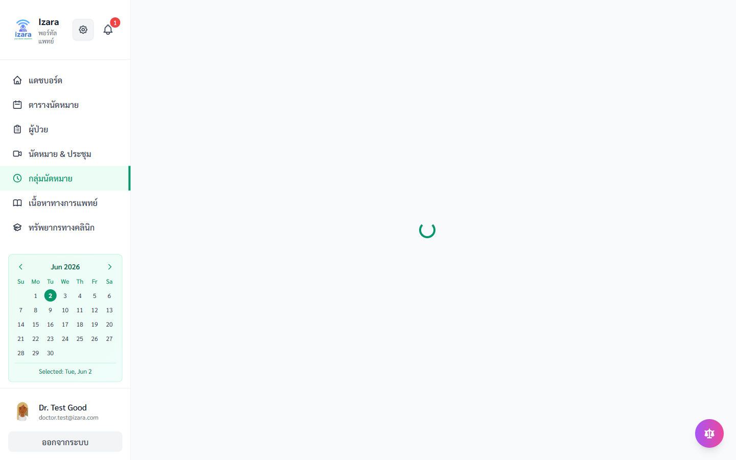
35. Pool จาก Group H
กลุ่ม A7. เนื้อหาและทรัพยากร | แพทย์/ผู้ดูแล | วัตถุประสงค์: รับผู้ป่วย
ลำดับ | ขั้นตอน (ละเอียด) | ตรวจสอบ
1 | ตรวจ Pool | ตรวจ API/UI
2 | ตรวจหน้าจอขั้นที่ 1: นัดรอ | ตรวจ API/UI
3 | ตรวจ Network: HTTP 2xx, ไม่มี toast แดง, session/JWT ยังใช้ได้ | ตรวจ API/UI
4 | บันทึก appointmentId / meetingId จาก URL หรือ DevTools หากต้องส่งต่อ IT | นัดรอ
ผลลัพธ์: นัดรอ
วัตถุประสงค์: รับผู้ป่วย
ตรวจ: HTTP 2xx, JWT/session, ไม่มี toast error
อ้างอิง: Processes/Pages/Doctor-Portal/
ภาพ UI test: docs/screenshots/group-H/H09-pool.png
ข้อควรระวัง: Admin เท่านั้นที่จัดสรร Pool ให้แพทย์
ข้อควรระวัง: แพทย์ยืนยันนัด — ไม่ใช่ Admin
Notes:
สไลด์ 35: Pool จาก Group H | กลุ่ม A7. เนื้อหาและทรัพยากร
รับผู้ป่วย
ขั้นตอนละเอียด:
1. ตรวจ Pool
2. ตรวจหน้าจอขั้นที่ 1: นัดรอ
3. ตรวจ Network: HTTP 2xx, ไม่มี toast แดง, session/JWT ยังใช้ได้
4. บันทึก appointmentId / meetingId จาก URL หรือ DevTools หากต้องส่งต่อ IT
ผลลัพธ์: นัดรอ
อ้างอิง Processes/Pages/Doctor-Portal/
Word: TH Sarabun New 16 pt (ตาราง+สารบัญ) | สไลด์: FC Iconic

Slide 43
หมวด: A8. โปรไฟล์และแจ้งเตือน
หมวด «A8. โปรไฟล์และแจ้งเตือน» สำหรับแพทย์หรือผู้ดูแล ตามสิทธิ์ JWT
1. ล็อกอินด้วยบทบาทที่ถูกต้อง (Doctor / Admin)
2. เปิดเมนูตามหมวดและตรวจ KPI/คิว
3. ดำเนินการคลินิกหรือการจัดการตามภาพ
4. ตรวจสอบ realtime sync และสถานะนัด
5. ยืนยันผลลัพธ์กับ Processes/Pages
Notes:
Admin เท่านั้นที่จัดสรร Pool ให้แพทย์ แพทย์ยืนยันนัด — ไม่ใช่ Admin อ้างอิง Processes/Pages/Doctor-Portal/

Slide 44
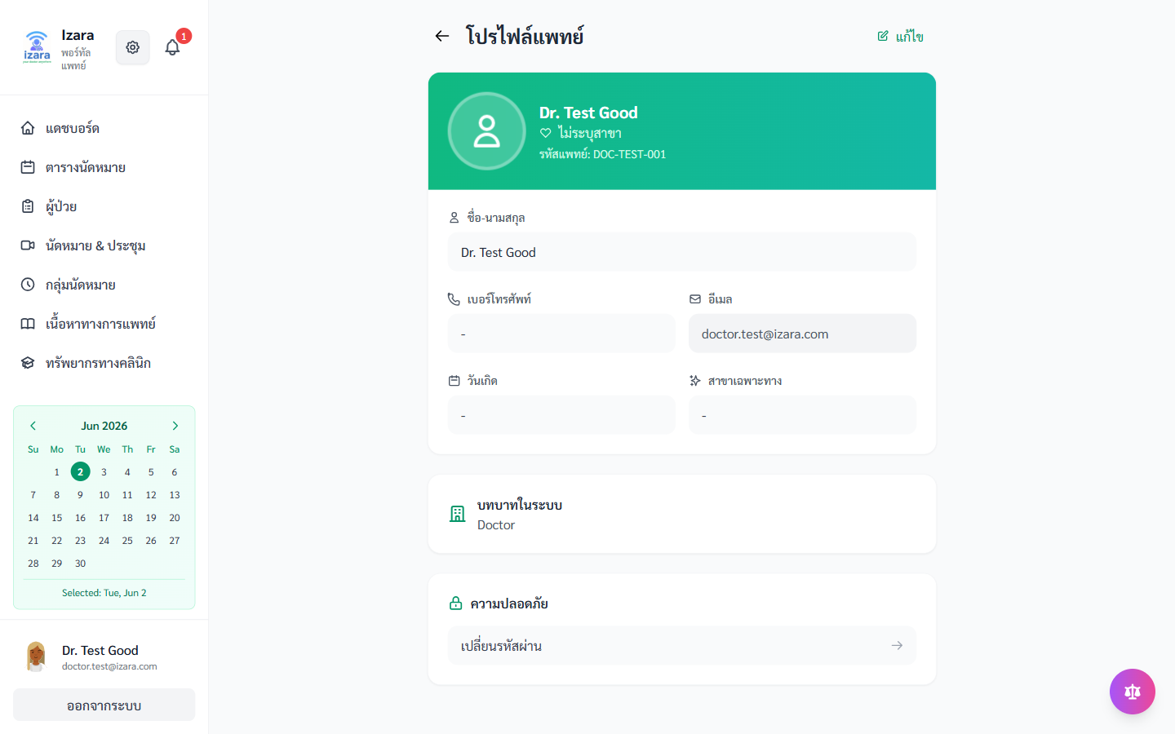
36. โปรไฟล์แพทย์
กลุ่ม A8. โปรไฟล์และแจ้งเตือน | แพทย์/ผู้ดูแล | วัตถุประสงค์: แก้ไขตามสิทธิ์
ลำดับ | ขั้นตอน (ละเอียด) | ตรวจสอบ
1 | เปิดโปรไฟล์ | ข้อมูลแพทย์
2 | ตรวจหน้าจอขั้นที่ 1: ข้อมูลแพทย์ | ตรวจ API/UI
3 | ตรวจ Network: HTTP 2xx, ไม่มี toast แดง, session/JWT ยังใช้ได้ | ตรวจ API/UI
4 | บันทึก appointmentId / meetingId จาก URL หรือ DevTools หากต้องส่งต่อ IT | ข้อมูลแพทย์
ผลลัพธ์: ข้อมูลแพทย์
วัตถุประสงค์: แก้ไขตามสิทธิ์
ตรวจ: HTTP 2xx, JWT/session, ไม่มี toast error
อ้างอิง: Processes/Pages/Doctor-Portal/
ภาพ UI test: docs/screenshots/group-I/I12-doctor-profile.png
ข้อควรระวัง: Admin เท่านั้นที่จัดสรร Pool ให้แพทย์
ข้อควรระวัง: แพทย์ยืนยันนัด — ไม่ใช่ Admin
Notes:
สไลด์ 36: โปรไฟล์แพทย์ | กลุ่ม A8. โปรไฟล์และแจ้งเตือน
แก้ไขตามสิทธิ์
ขั้นตอนละเอียด:
1. เปิดโปรไฟล์
2. ตรวจหน้าจอขั้นที่ 1: ข้อมูลแพทย์
3. ตรวจ Network: HTTP 2xx, ไม่มี toast แดง, session/JWT ยังใช้ได้
4. บันทึก appointmentId / meetingId จาก URL หรือ DevTools หากต้องส่งต่อ IT
ผลลัพธ์: ข้อมูลแพทย์
อ้างอิง Processes/Pages/Doctor-Portal/
Word: TH Sarabun New 16 pt (ตาราง+สารบัญ) | สไลด์: FC Iconic

Slide 45
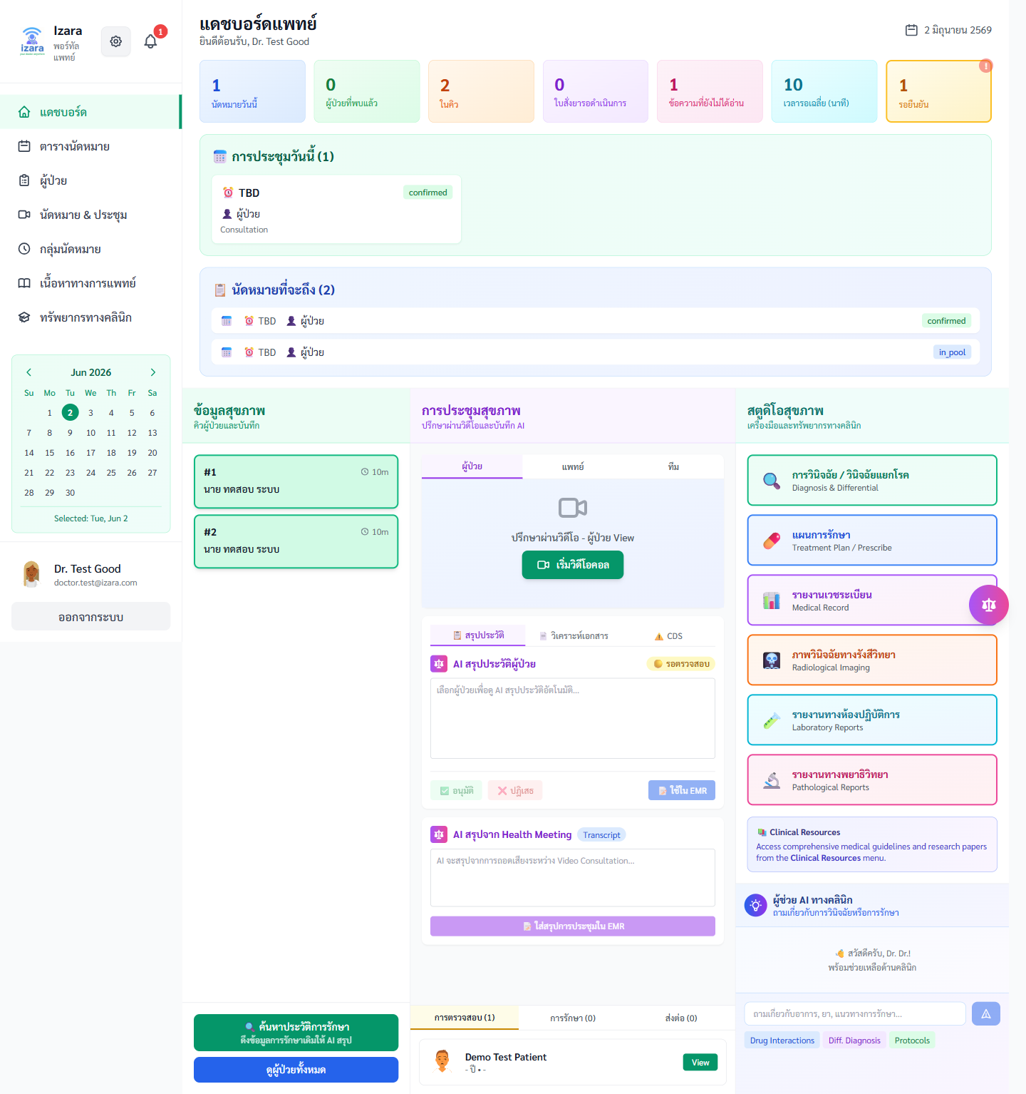
37. แจ้งเตือนแพทย์
กลุ่ม A8. โปรไฟล์และแจ้งเตือน | แพทย์/ผู้ดูแล | วัตถุประสงค์: ตอบสนองเร็ว
ลำดับ | ขั้นตอน (ละเอียด) | ตรวจสอบ
1 | กระดิ่งแจ้งเตือน | นัดใหม่
2 | ตรวจหน้าจอขั้นที่ 1: นัดใหม่ | ตรวจ API/UI
3 | ตรวจ Network: HTTP 2xx, ไม่มี toast แดง, session/JWT ยังใช้ได้ | ตรวจ API/UI
4 | บันทึก appointmentId / meetingId จาก URL หรือ DevTools หากต้องส่งต่อ IT | นัดใหม่
ผลลัพธ์: นัดใหม่
วัตถุประสงค์: ตอบสนองเร็ว
ตรวจ: HTTP 2xx, JWT/session, ไม่มี toast error
อ้างอิง: Processes/Pages/Doctor-Portal/
ภาพ UI test: docs/screenshots/workflows/appointment-lifecycle/WF12b-doctor-notifications.png
ข้อควรระวัง: Admin เท่านั้นที่จัดสรร Pool ให้แพทย์
ข้อควรระวัง: แพทย์ยืนยันนัด — ไม่ใช่ Admin
Notes:
สไลด์ 37: แจ้งเตือนแพทย์ | กลุ่ม A8. โปรไฟล์และแจ้งเตือน
ตอบสนองเร็ว
ขั้นตอนละเอียด:
1. กระดิ่งแจ้งเตือน
2. ตรวจหน้าจอขั้นที่ 1: นัดใหม่
3. ตรวจ Network: HTTP 2xx, ไม่มี toast แดง, session/JWT ยังใช้ได้
4. บันทึก appointmentId / meetingId จาก URL หรือ DevTools หากต้องส่งต่อ IT
ผลลัพธ์: นัดใหม่
อ้างอิง Processes/Pages/Doctor-Portal/
Word: TH Sarabun New 16 pt (ตาราง+สารบัญ) | สไลด์: FC Iconic

Slide 46
หมวด: B3. จัดการบุคลากร
หมวด «B3. จัดการบุคลากร» สำหรับแพทย์หรือผู้ดูแล ตามสิทธิ์ JWT
1. ล็อกอินด้วยบทบาทที่ถูกต้อง (Doctor / Admin)
2. เปิดเมนูตามหมวดและตรวจ KPI/คิว
3. ดำเนินการคลินิกหรือการจัดการตามภาพ
4. ตรวจสอบ realtime sync และสถานะนัด
5. ยืนยันผลลัพธ์กับ Processes/Pages
Notes:
Admin เท่านั้นที่จัดสรร Pool ให้แพทย์ แพทย์ยืนยันนัด — ไม่ใช่ Admin อ้างอิง Processes/Pages/Doctor-Portal/

Slide 47
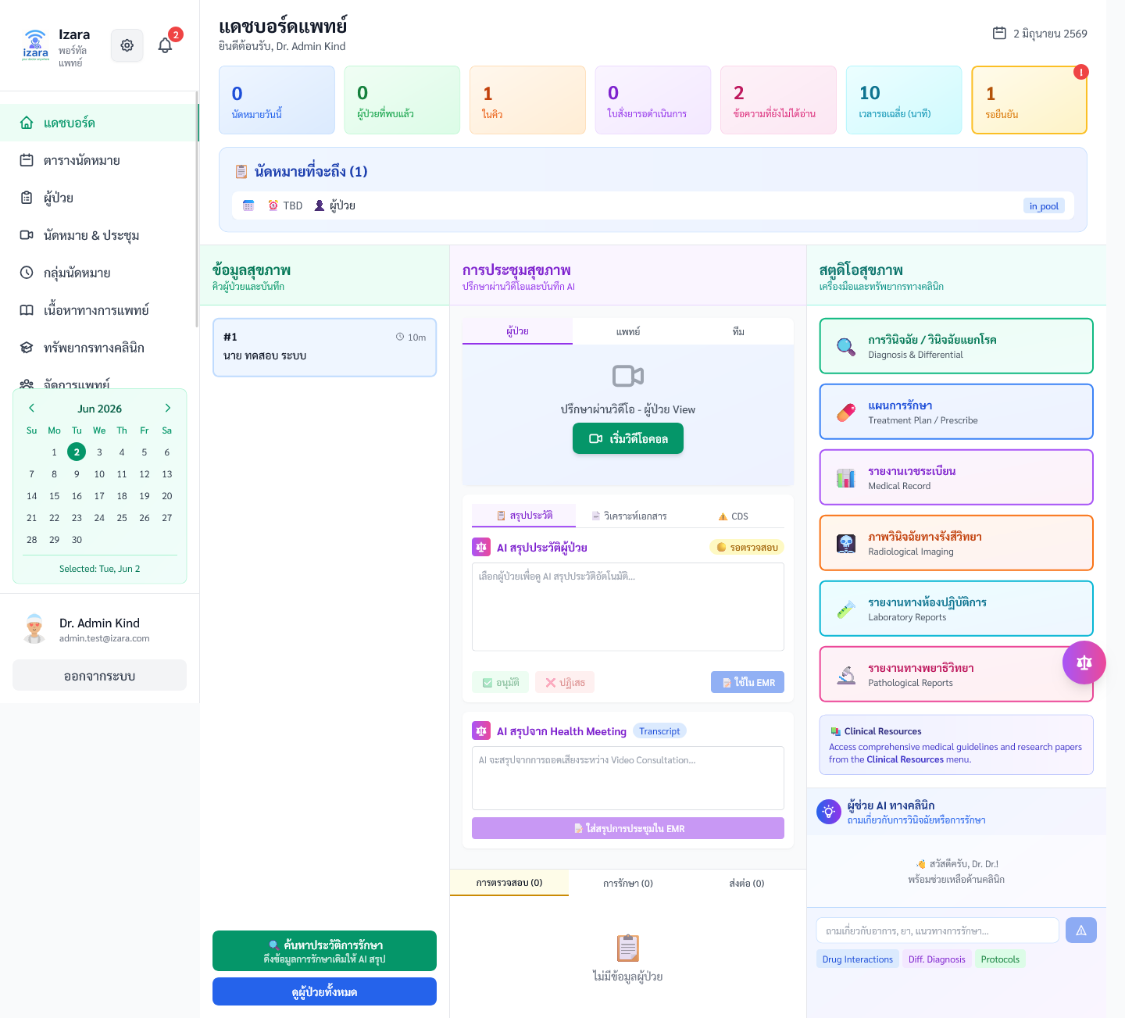
38. แดชบอร์ด (Group I)
กลุ่ม B3. จัดการบุคลากร | แพทย์/ผู้ดูแล | วัตถุประสงค์: Group I tests
ลำดับ | ขั้นตอน (ละเอียด) | ตรวจสอบ
1 | I01 dashboard | ภาพรวม
2 | ตรวจหน้าจอขั้นที่ 1: ภาพรวม | ตรวจ API/UI
3 | ตรวจ Network: HTTP 2xx, ไม่มี toast แดง, session/JWT ยังใช้ได้ | ตรวจ API/UI
4 | บันทึก appointmentId / meetingId จาก URL หรือ DevTools หากต้องส่งต่อ IT | ภาพรวม
ผลลัพธ์: ภาพรวม
วัตถุประสงค์: Group I tests
ตรวจ: HTTP 2xx, JWT/session, ไม่มี toast error
อ้างอิง: Processes/Pages/Doctor-Portal/
ภาพ UI test: docs/screenshots/group-I/I01-admin-dashboard.png
ข้อควรระวัง: Admin เท่านั้นที่จัดสรร Pool ให้แพทย์
ข้อควรระวัง: แพทย์ยืนยันนัด — ไม่ใช่ Admin
Notes:
สไลด์ 38: แดชบอร์ด (Group I) | กลุ่ม B3. จัดการบุคลากร
Group I tests
ขั้นตอนละเอียด:
1. I01 dashboard
2. ตรวจหน้าจอขั้นที่ 1: ภาพรวม
3. ตรวจ Network: HTTP 2xx, ไม่มี toast แดง, session/JWT ยังใช้ได้
4. บันทึก appointmentId / meetingId จาก URL หรือ DevTools หากต้องส่งต่อ IT
ผลลัพธ์: ภาพรวม
อ้างอิง Processes/Pages/Doctor-Portal/
Word: TH Sarabun New 16 pt (ตาราง+สารบัญ) | สไลด์: FC Iconic

Slide 48
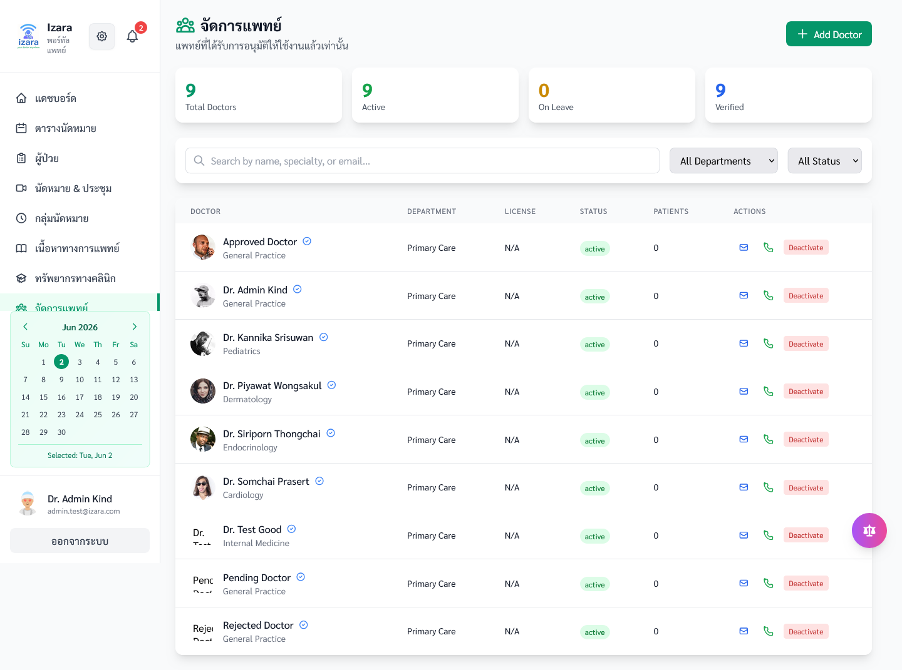
39. จัดการแพทย์ (I)
กลุ่ม B3. จัดการบุคลากร | แพทย์/ผู้ดูแล | วัตถุประสงค์: บำรุงรักษาบัญชี
ลำดับ | ขั้นตอน (ละเอียด) | ตรวจสอบ
1 | ค้นหาแพทย์ | รายการ
2 | ตรวจหน้าจอขั้นที่ 1: รายการ | ตรวจ API/UI
3 | ตรวจ Network: HTTP 2xx, ไม่มี toast แดง, session/JWT ยังใช้ได้ | ตรวจ API/UI
4 | บันทึก appointmentId / meetingId จาก URL หรือ DevTools หากต้องส่งต่อ IT | รายการ
ผลลัพธ์: รายการ
วัตถุประสงค์: บำรุงรักษาบัญชี
ตรวจ: HTTP 2xx, JWT/session, ไม่มี toast error
อ้างอิง: Processes/Pages/Doctor-Portal/
ภาพ UI test: docs/screenshots/group-I/I02-manage-doctors.png
ข้อควรระวัง: Admin เท่านั้นที่จัดสรร Pool ให้แพทย์
ข้อควรระวัง: แพทย์ยืนยันนัด — ไม่ใช่ Admin
Notes:
สไลด์ 39: จัดการแพทย์ (I) | กลุ่ม B3. จัดการบุคลากร
บำรุงรักษาบัญชี
ขั้นตอนละเอียด:
1. ค้นหาแพทย์
2. ตรวจหน้าจอขั้นที่ 1: รายการ
3. ตรวจ Network: HTTP 2xx, ไม่มี toast แดง, session/JWT ยังใช้ได้
4. บันทึก appointmentId / meetingId จาก URL หรือ DevTools หากต้องส่งต่อ IT
ผลลัพธ์: รายการ
อ้างอิง Processes/Pages/Doctor-Portal/
Word: TH Sarabun New 16 pt (ตาราง+สารบัญ) | สไลด์: FC Iconic

Slide 49
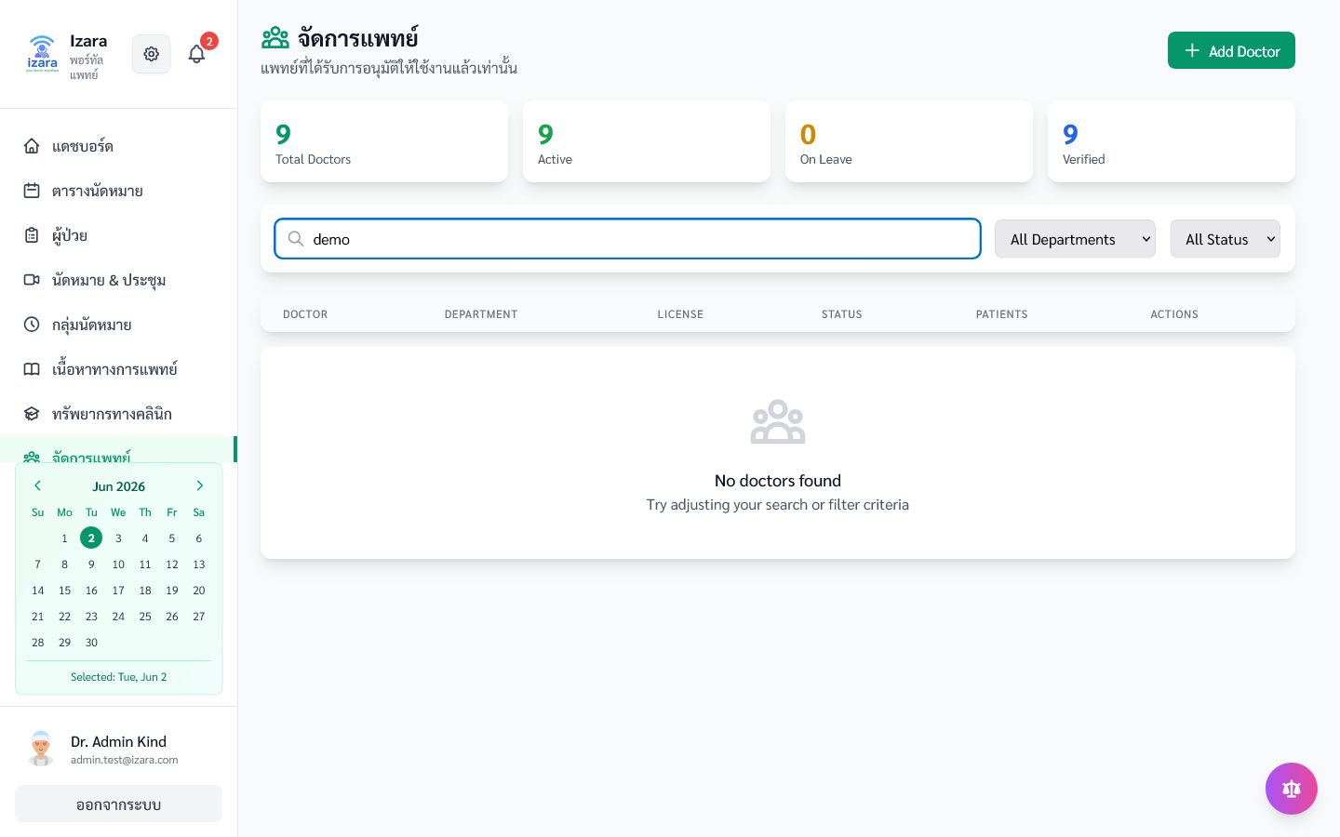
40. ค้นหาแพทย์
กลุ่ม B3. จัดการบุคลากร | แพทย์/ผู้ดูแล | วัตถุประสงค์: หาเร็ว
ลำดับ | ขั้นตอน (ละเอียด) | ตรวจสอบ
1 | พิมพ์ชื่อ | ผลค้นหา
2 | ตรวจหน้าจอขั้นที่ 1: ผลค้นหา | ตรวจ API/UI
3 | ตรวจ Network: HTTP 2xx, ไม่มี toast แดง, session/JWT ยังใช้ได้ | ตรวจ API/UI
4 | บันทึก appointmentId / meetingId จาก URL หรือ DevTools หากต้องส่งต่อ IT | ผลค้นหา
ผลลัพธ์: ผลค้นหา
วัตถุประสงค์: หาเร็ว
ตรวจ: HTTP 2xx, JWT/session, ไม่มี toast error
อ้างอิง: Processes/Pages/Doctor-Portal/
ภาพ UI test: docs/screenshots/group-I/I03-search-doctor.png
ข้อควรระวัง: Admin เท่านั้นที่จัดสรร Pool ให้แพทย์
ข้อควรระวัง: แพทย์ยืนยันนัด — ไม่ใช่ Admin
Notes:
สไลด์ 40: ค้นหาแพทย์ | กลุ่ม B3. จัดการบุคลากร
หาเร็ว
ขั้นตอนละเอียด:
1. พิมพ์ชื่อ
2. ตรวจหน้าจอขั้นที่ 1: ผลค้นหา
3. ตรวจ Network: HTTP 2xx, ไม่มี toast แดง, session/JWT ยังใช้ได้
4. บันทึก appointmentId / meetingId จาก URL หรือ DevTools หากต้องส่งต่อ IT
ผลลัพธ์: ผลค้นหา
อ้างอิง Processes/Pages/Doctor-Portal/
Word: TH Sarabun New 16 pt (ตาราง+สารบัญ) | สไลด์: FC Iconic

Slide 50
41. ปุ่มอนุมัติ
กลุ่ม B3. จัดการบุคลากร | แพทย์/ผู้ดูแล | วัตถุประสงค์: ควบคุมคุณภาพ
ลำดับ | ขั้นตอน (ละเอียด) | ตรวจสอบ
1 | เลือกแพทย์ | Approve/Reject
2 | ตรวจหน้าจอขั้นที่ 1: Approve/Reject | ตรวจ API/UI
3 | ตรวจ Network: HTTP 2xx, ไม่มี toast แดง, session/JWT ยังใช้ได้ | ตรวจ API/UI
4 | บันทึก appointmentId / meetingId จาก URL หรือ DevTools หากต้องส่งต่อ IT | Approve/Reject
ผลลัพธ์: Approve/Reject
วัตถุประสงค์: ควบคุมคุณภาพ
ตรวจ: HTTP 2xx, JWT/session, ไม่มี toast error
อ้างอิง: Processes/Pages/Doctor-Portal/
ภาพ UI test: docs/screenshots/group-I/I05-approval-buttons.png
ข้อควรระวัง: Admin เท่านั้นที่จัดสรร Pool ให้แพทย์
ข้อควรระวัง: แพทย์ยืนยันนัด — ไม่ใช่ Admin
Notes:
สไลด์ 41: ปุ่มอนุมัติ | กลุ่ม B3. จัดการบุคลากร
ควบคุมคุณภาพ
ขั้นตอนละเอียด:
1. เลือกแพทย์
2. ตรวจหน้าจอขั้นที่ 1: Approve/Reject
3. ตรวจ Network: HTTP 2xx, ไม่มี toast แดง, session/JWT ยังใช้ได้
4. บันทึก appointmentId / meetingId จาก URL หรือ DevTools หากต้องส่งต่อ IT
ผลลัพธ์: Approve/Reject
อ้างอิง Processes/Pages/Doctor-Portal/
Word: TH Sarabun New 16 pt (ตาราง+สารบัญ) | สไลด์: FC Iconic

Slide 51
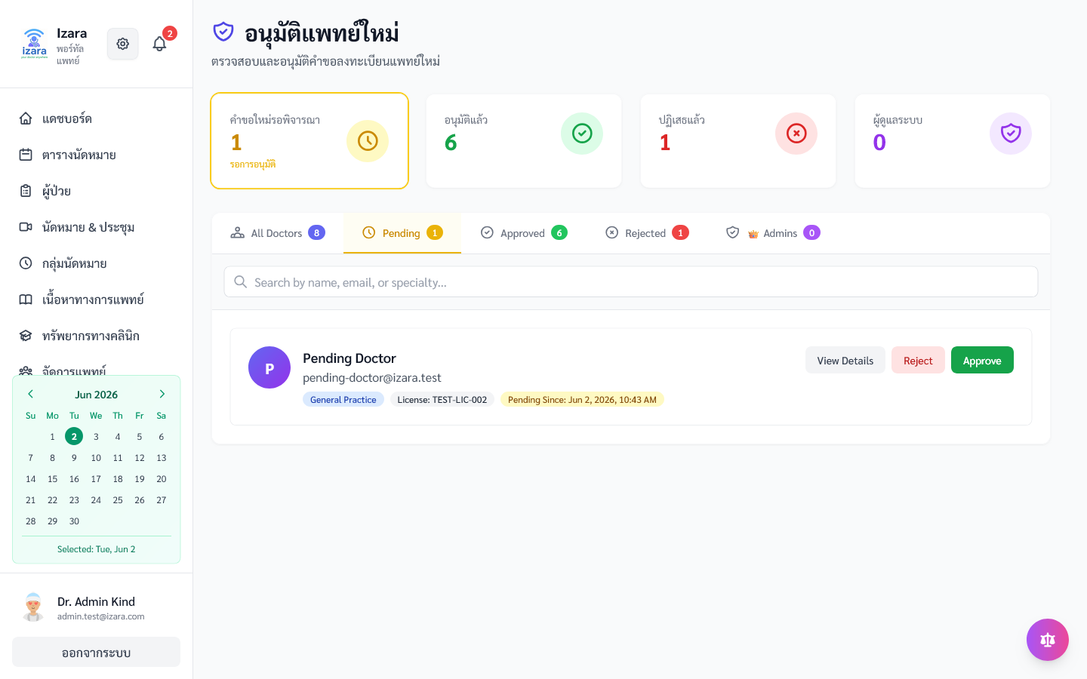
42. หน้าอนุมัติแพทย์
กลุ่ม B3. จัดการบุคลากร | แพทย์/ผู้ดูแล | วัตถุประสงค์: แพทย์ล็อกอินได้
ลำดับ | ขั้นตอน (ละเอียด) | ตรวจสอบ
1 | ยืนยันอนุมัติ | สถานะ active
2 | ตรวจหน้าจอขั้นที่ 1: สถานะ active | ตรวจ API/UI
3 | ตรวจ Network: HTTP 2xx, ไม่มี toast แดง, session/JWT ยังใช้ได้ | ตรวจ API/UI
4 | บันทึก appointmentId / meetingId จาก URL หรือ DevTools หากต้องส่งต่อ IT | สถานะ active
ผลลัพธ์: สถานะ active
วัตถุประสงค์: แพทย์ล็อกอินได้
ตรวจ: HTTP 2xx, JWT/session, ไม่มี toast error
อ้างอิง: Processes/Pages/Doctor-Portal/
ภาพ UI test: docs/screenshots/group-I/I06-doctor-approval.png
ข้อควรระวัง: Admin เท่านั้นที่จัดสรร Pool ให้แพทย์
ข้อควรระวัง: แพทย์ยืนยันนัด — ไม่ใช่ Admin
Notes:
สไลด์ 42: หน้าอนุมัติแพทย์ | กลุ่ม B3. จัดการบุคลากร
แพทย์ล็อกอินได้
ขั้นตอนละเอียด:
1. ยืนยันอนุมัติ
2. ตรวจหน้าจอขั้นที่ 1: สถานะ active
3. ตรวจ Network: HTTP 2xx, ไม่มี toast แดง, session/JWT ยังใช้ได้
4. บันทึก appointmentId / meetingId จาก URL หรือ DevTools หากต้องส่งต่อ IT
ผลลัพธ์: สถานะ active
อ้างอิง Processes/Pages/Doctor-Portal/
Word: TH Sarabun New 16 pt (ตาราง+สารบัญ) | สไลด์: FC Iconic

Slide 52
43. รายการรออนุมัติ
กลุ่ม B3. จัดการบุคลากร | แพทย์/ผู้ดูแล | วัตถุประสงค์: ดำเนินการทีละราย
ลำดับ | ขั้นตอน (ละเอียด) | ตรวจสอบ
1 | ดู pending | คิวรอ
2 | ตรวจหน้าจอขั้นที่ 1: คิวรอ | ตรวจ API/UI
3 | ตรวจ Network: HTTP 2xx, ไม่มี toast แดง, session/JWT ยังใช้ได้ | ตรวจ API/UI
4 | บันทึก appointmentId / meetingId จาก URL หรือ DevTools หากต้องส่งต่อ IT | คิวรอ
ผลลัพธ์: คิวรอ
วัตถุประสงค์: ดำเนินการทีละราย
ตรวจ: HTTP 2xx, JWT/session, ไม่มี toast error
อ้างอิง: Processes/Pages/Doctor-Portal/
ภาพ UI test: docs/screenshots/group-I/I07-pending-list.png
ข้อควรระวัง: Admin เท่านั้นที่จัดสรร Pool ให้แพทย์
ข้อควรระวัง: แพทย์ยืนยันนัด — ไม่ใช่ Admin
Notes:
สไลด์ 43: รายการรออนุมัติ | กลุ่ม B3. จัดการบุคลากร
ดำเนินการทีละราย
ขั้นตอนละเอียด:
1. ดู pending
2. ตรวจหน้าจอขั้นที่ 1: คิวรอ
3. ตรวจ Network: HTTP 2xx, ไม่มี toast แดง, session/JWT ยังใช้ได้
4. บันทึก appointmentId / meetingId จาก URL หรือ DevTools หากต้องส่งต่อ IT
ผลลัพธ์: คิวรอ
อ้างอิง Processes/Pages/Doctor-Portal/
Word: TH Sarabun New 16 pt (ตาราง+สารบัญ) | สไลด์: FC Iconic

Slide 53
หมวด: B4. Appointment Pool และคิว
GATE0: นัด in_pool → Admin assign แพทย์ → แพทย์ confirm → คิว Health Meeting
1. ผู้ป่วยจองเข้า Pool (หรือระบุแพทย์ตั้งแต่แรก)
2. Admin เปิด Appointment Pool Management → เลือกนัด → Assign แพทย์
3. แพทย์ได้แจ้งเตือน realtime → เปิดคิว → Confirm
4. สถานะ `confirmed` — แสดงใน Health Meeting
5. เริ่มวิดีโอคอลจากนัดที่ยืนยัน
Notes:
ตัวเลขคิวต้องซิงค์ระหว่าง Admin และ Doctor (Socket.IO) อ้างอิง Processes/Pages/Doctor-Portal/20_Appointment_Pool_Management.md

Slide 54
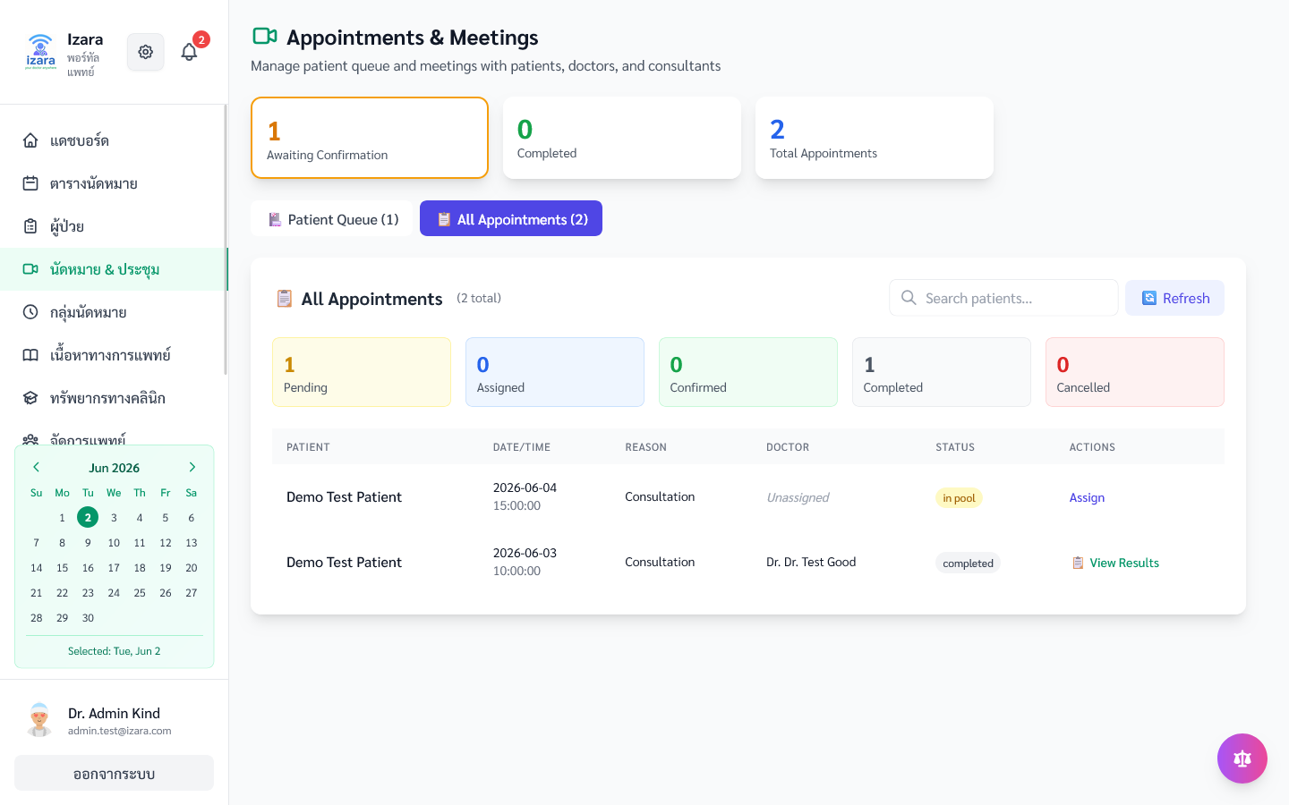
44. คิวองค์กร (E)
กลุ่ม B4. Appointment Pool และคิว | แพทย์/ผู้ดูแล | วัตถุประสงค์: มุมมองรวม
ลำดับ | ขั้นตอน (ละเอียด) | ตรวจสอบ
1 | Admin queue E23 | ทุกแพทย์
2 | ตรวจหน้าจอขั้นที่ 1: ทุกแพทย์ | ตรวจ API/UI
3 | ตรวจ Network: HTTP 2xx, ไม่มี toast แดง, session/JWT ยังใช้ได้ | ตรวจ API/UI
4 | บันทึก appointmentId / meetingId จาก URL หรือ DevTools หากต้องส่งต่อ IT | ทุกแพทย์
ผลลัพธ์: ทุกแพทย์
วัตถุประสงค์: มุมมองรวม
ตรวจ: HTTP 2xx, JWT/session, ไม่มี toast error
อ้างอิง: Processes/Pages/Doctor-Portal/20_Appointment_Pool_Management.md
ภาพ UI test: docs/screenshots/group-E/E23-admin-queue.png
ข้อควรระวัง: ตัวเลขคิวต้องซิงค์ระหว่าง Admin และ Doctor (Socket.IO)
Notes:
สไลด์ 44: คิวองค์กร (E) | กลุ่ม B4. Appointment Pool และคิว
มุมมองรวม
ขั้นตอนละเอียด:
1. Admin queue E23
2. ตรวจหน้าจอขั้นที่ 1: ทุกแพทย์
3. ตรวจ Network: HTTP 2xx, ไม่มี toast แดง, session/JWT ยังใช้ได้
4. บันทึก appointmentId / meetingId จาก URL หรือ DevTools หากต้องส่งต่อ IT
ผลลัพธ์: ทุกแพทย์
อ้างอิง Processes/Pages/Doctor-Portal/20_Appointment_Pool_Management.md
Word: TH Sarabun New 16 pt (ตาราง+สารบัญ) | สไลด์: FC Iconic

Slide 55
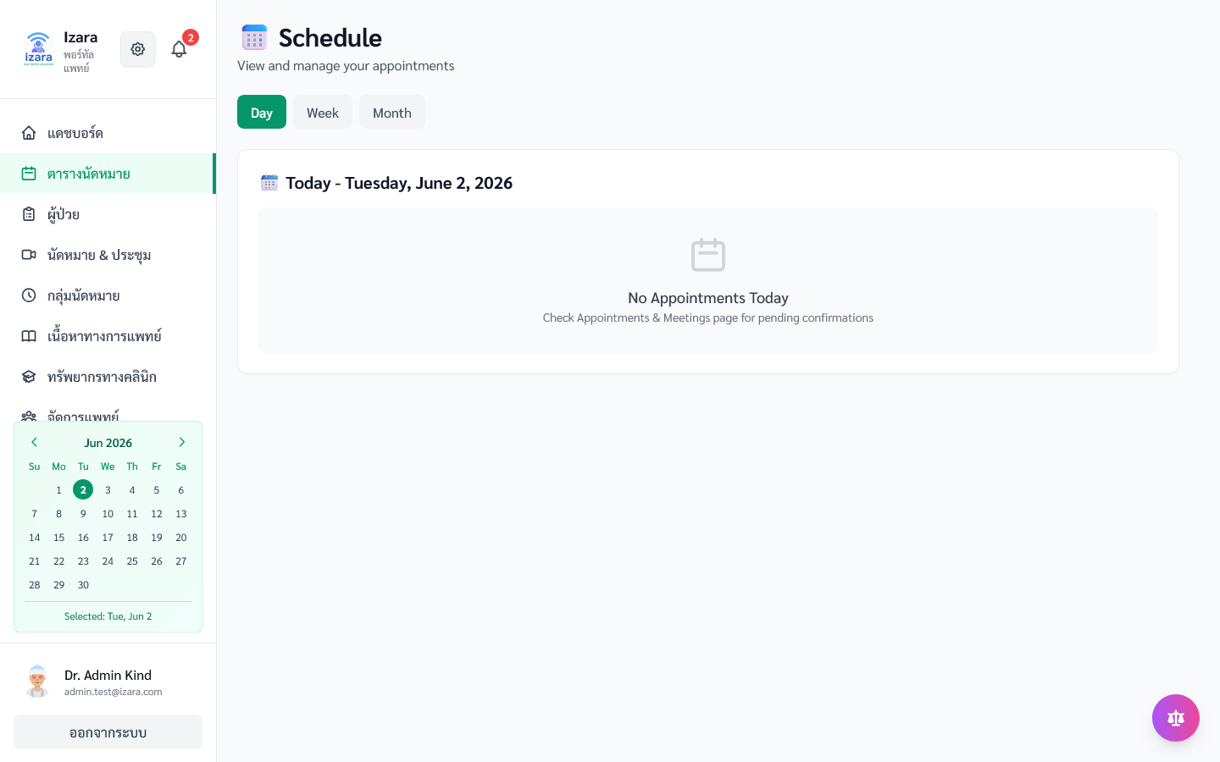
45. ตาราง Admin
กลุ่ม B4. Appointment Pool และคิว | แพทย์/ผู้ดูแล | วัตถุประสงค์: วางแผน
ลำดับ | ขั้นตอน (ละเอียด) | ตรวจสอบ
1 | Schedule admin | ตารางรวม
2 | ตรวจหน้าจอขั้นที่ 1: ตารางรวม | ตรวจ API/UI
3 | ตรวจ Network: HTTP 2xx, ไม่มี toast แดง, session/JWT ยังใช้ได้ | ตรวจ API/UI
4 | บันทึก appointmentId / meetingId จาก URL หรือ DevTools หากต้องส่งต่อ IT | ตารางรวม
ผลลัพธ์: ตารางรวม
วัตถุประสงค์: วางแผน
ตรวจ: HTTP 2xx, JWT/session, ไม่มี toast error
อ้างอิง: Processes/Pages/Doctor-Portal/20_Appointment_Pool_Management.md
ภาพ UI test: docs/screenshots/group-I/I08-admin-schedule.png
ข้อควรระวัง: ตัวเลขคิวต้องซิงค์ระหว่าง Admin และ Doctor (Socket.IO)
Notes:
สไลด์ 45: ตาราง Admin | กลุ่ม B4. Appointment Pool และคิว
วางแผน
ขั้นตอนละเอียด:
1. Schedule admin
2. ตรวจหน้าจอขั้นที่ 1: ตารางรวม
3. ตรวจ Network: HTTP 2xx, ไม่มี toast แดง, session/JWT ยังใช้ได้
4. บันทึก appointmentId / meetingId จาก URL หรือ DevTools หากต้องส่งต่อ IT
ผลลัพธ์: ตารางรวม
อ้างอิง Processes/Pages/Doctor-Portal/20_Appointment_Pool_Management.md
Word: TH Sarabun New 16 pt (ตาราง+สารบัญ) | สไลด์: FC Iconic

Slide 56
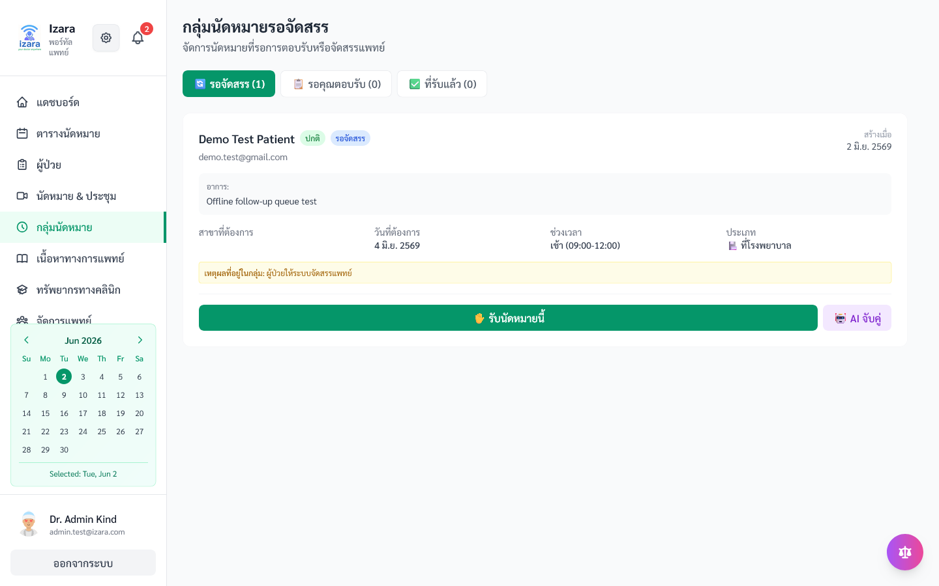
46. Pool Admin (I)
กลุ่ม B4. Appointment Pool และคิว | แพทย์/ผู้ดูแล | วัตถุประสงค์: จัดสรร
ลำดับ | ขั้นตอน (ละเอียด) | ตรวจสอบ
1 | I09 pool | นัดรอ
2 | ตรวจหน้าจอขั้นที่ 1: นัดรอ | ตรวจ API/UI
3 | ตรวจ Network: HTTP 2xx, ไม่มี toast แดง, session/JWT ยังใช้ได้ | ตรวจ API/UI
4 | บันทึก appointmentId / meetingId จาก URL หรือ DevTools หากต้องส่งต่อ IT | นัดรอ
ผลลัพธ์: นัดรอ
วัตถุประสงค์: จัดสรร
ตรวจ: HTTP 2xx, JWT/session, ไม่มี toast error
อ้างอิง: Processes/Pages/Doctor-Portal/20_Appointment_Pool_Management.md
ภาพ UI test: docs/screenshots/group-I/I09-admin-pool.png
ข้อควรระวัง: ตัวเลขคิวต้องซิงค์ระหว่าง Admin และ Doctor (Socket.IO)
Notes:
สไลด์ 46: Pool Admin (I) | กลุ่ม B4. Appointment Pool และคิว
จัดสรร
ขั้นตอนละเอียด:
1. I09 pool
2. ตรวจหน้าจอขั้นที่ 1: นัดรอ
3. ตรวจ Network: HTTP 2xx, ไม่มี toast แดง, session/JWT ยังใช้ได้
4. บันทึก appointmentId / meetingId จาก URL หรือ DevTools หากต้องส่งต่อ IT
ผลลัพธ์: นัดรอ
อ้างอิง Processes/Pages/Doctor-Portal/20_Appointment_Pool_Management.md
Word: TH Sarabun New 16 pt (ตาราง+สารบัญ) | สไลด์: FC Iconic

Slide 57
หมวด: B5. เนื้อหาและทรัพยากร (Admin)
หมวด «B5. เนื้อหาและทรัพยากร (Admin)» สำหรับแพทย์หรือผู้ดูแล ตามสิทธิ์ JWT
1. ล็อกอินด้วยบทบาทที่ถูกต้อง (Doctor / Admin)
2. เปิดเมนูตามหมวดและตรวจ KPI/คิว
3. ดำเนินการคลินิกหรือการจัดการตามภาพ
4. ตรวจสอบ realtime sync และสถานะนัด
5. ยืนยันผลลัพธ์กับ Processes/Pages
Notes:
Admin เท่านั้นที่จัดสรร Pool ให้แพทย์ แพทย์ยืนยันนัด — ไม่ใช่ Admin อ้างอิง Processes/Pages/Doctor-Portal/

Slide 58

47. เนื้อหา Admin
กลุ่ม B5. เนื้อหาและทรัพยากร (Admin) | แพทย์/ผู้ดูแล | วัตถุประสงค์: เผยแพร่
ลำดับ | ขั้นตอน (ละเอียด) | ตรวจสอบ
1 | อนุมัติบทความ | รายการรอ
2 | ตรวจหน้าจอขั้นที่ 1: รายการรอ | ตรวจ API/UI
3 | ตรวจ Network: HTTP 2xx, ไม่มี toast แดง, session/JWT ยังใช้ได้ | ตรวจ API/UI
4 | บันทึก appointmentId / meetingId จาก URL หรือ DevTools หากต้องส่งต่อ IT | รายการรอ
ผลลัพธ์: รายการรอ
วัตถุประสงค์: เผยแพร่
ตรวจ: HTTP 2xx, JWT/session, ไม่มี toast error
อ้างอิง: Processes/Pages/Doctor-Portal/
ภาพ UI test: docs/screenshots/group-H/H13-admin-content.png
ข้อควรระวัง: Admin เท่านั้นที่จัดสรร Pool ให้แพทย์
ข้อควรระวัง: แพทย์ยืนยันนัด — ไม่ใช่ Admin
Notes:
สไลด์ 47: เนื้อหา Admin | กลุ่ม B5. เนื้อหาและทรัพยากร (Admin)
เผยแพร่
ขั้นตอนละเอียด:
1. อนุมัติบทความ
2. ตรวจหน้าจอขั้นที่ 1: รายการรอ
3. ตรวจ Network: HTTP 2xx, ไม่มี toast แดง, session/JWT ยังใช้ได้
4. บันทึก appointmentId / meetingId จาก URL หรือ DevTools หากต้องส่งต่อ IT
ผลลัพธ์: รายการรอ
อ้างอิง Processes/Pages/Doctor-Portal/
Word: TH Sarabun New 16 pt (ตาราง+สารบัญ) | สไลด์: FC Iconic

Slide 59
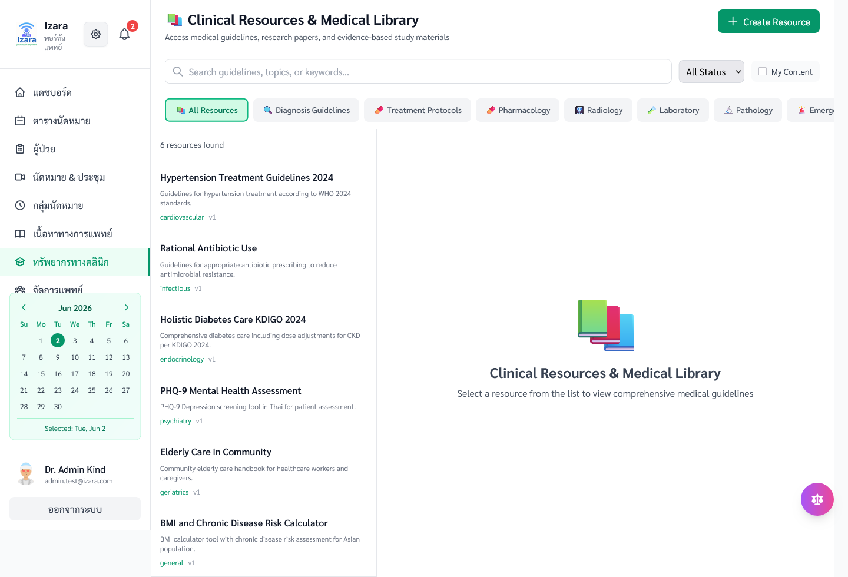
48. ทรัพยากร Admin
กลุ่ม B5. เนื้อหาและทรัพยากร (Admin) | แพทย์/ผู้ดูแล | วัตถุประสงค์: มาตรฐาน
ลำดับ | ขั้นตอน (ละเอียด) | ตรวจสอบ
1 | จัดการไฟล์ | ทรัพยากรองค์กร
2 | ตรวจหน้าจอขั้นที่ 1: ทรัพยากรองค์กร | ตรวจ API/UI
3 | ตรวจ Network: HTTP 2xx, ไม่มี toast แดง, session/JWT ยังใช้ได้ | ตรวจ API/UI
4 | บันทึก appointmentId / meetingId จาก URL หรือ DevTools หากต้องส่งต่อ IT | ทรัพยากรองค์กร
ผลลัพธ์: ทรัพยากรองค์กร
วัตถุประสงค์: มาตรฐาน
ตรวจ: HTTP 2xx, JWT/session, ไม่มี toast error
อ้างอิง: Processes/Pages/Doctor-Portal/
ภาพ UI test: docs/screenshots/group-H/H14-admin-resources.png
ข้อควรระวัง: Admin เท่านั้นที่จัดสรร Pool ให้แพทย์
ข้อควรระวัง: แพทย์ยืนยันนัด — ไม่ใช่ Admin
Notes:
สไลด์ 48: ทรัพยากร Admin | กลุ่ม B5. เนื้อหาและทรัพยากร (Admin)
มาตรฐาน
ขั้นตอนละเอียด:
1. จัดการไฟล์
2. ตรวจหน้าจอขั้นที่ 1: ทรัพยากรองค์กร
3. ตรวจ Network: HTTP 2xx, ไม่มี toast แดง, session/JWT ยังใช้ได้
4. บันทึก appointmentId / meetingId จาก URL หรือ DevTools หากต้องส่งต่อ IT
ผลลัพธ์: ทรัพยากรองค์กร
อ้างอิง Processes/Pages/Doctor-Portal/
Word: TH Sarabun New 16 pt (ตาราง+สารบัญ) | สไลด์: FC Iconic

Slide 60
หมวด: B6. เวิร์กโฟลว์ครบวงจร
WF ครบวงจรฝั่งแพทย์/แอดมิน
1. Pool assign → doctor confirm → meeting
2. Lobby admit → Jitsi → end → AI summary
3. Validate summary → EMR
Notes:
ใช้ข้อมูลหลัง cleanup E2E อ้างอิง Processes/FULL_WORKFLOW_CONTRACT.md

Slide 61

49. จัดการ Pool — workflow
กลุ่ม B6. เวิร์กโฟลว์ครบวงจร | แพทย์/ผู้ดูแล | วัตถุประสงค์: lifecycle นัด
ลำดับ | ขั้นตอน (ละเอียด) | ตรวจสอบ
1 | WF10 | หน้าจัดการ Pool
2 | ตรวจหน้าจอขั้นที่ 1: หน้าจัดการ Pool | ตรวจ API/UI
3 | ตรวจ Network: HTTP 2xx, ไม่มี toast แดง, session/JWT ยังใช้ได้ | ตรวจ API/UI
4 | บันทึก appointmentId / meetingId จาก URL หรือ DevTools หากต้องส่งต่อ IT | หน้าจัดการ Pool
ผลลัพธ์: หน้าจัดการ Pool
วัตถุประสงค์: lifecycle นัด
ตรวจ: HTTP 2xx, JWT/session, ไม่มี toast error
อ้างอิง: Processes/FULL_WORKFLOW_CONTRACT.md
ภาพ UI test: docs/screenshots/workflows/appointment-lifecycle/WF10-appointment-management-pool.png
ข้อควรระวัง: ใช้ข้อมูลหลัง cleanup E2E
Notes:
สไลด์ 49: จัดการ Pool — workflow | กลุ่ม B6. เวิร์กโฟลว์ครบวงจร
lifecycle นัด
ขั้นตอนละเอียด:
1. WF10
2. ตรวจหน้าจอขั้นที่ 1: หน้าจัดการ Pool
3. ตรวจ Network: HTTP 2xx, ไม่มี toast แดง, session/JWT ยังใช้ได้
4. บันทึก appointmentId / meetingId จาก URL หรือ DevTools หากต้องส่งต่อ IT
ผลลัพธ์: หน้าจัดการ Pool
อ้างอิง Processes/FULL_WORKFLOW_CONTRACT.md
Word: TH Sarabun New 16 pt (ตาราง+สารบัญ) | สไลด์: FC Iconic

Slide 62

50. นัดยืนยัน — workflow
กลุ่ม B6. เวิร์กโฟลว์ครบวงจร | แพทย์/ผู้ดูแล | วัตถุประสงค์: พร้อมประชุม
ลำดับ | ขั้นตอน (ละเอียด) | ตรวจสอบ
1 | WF11 | confirmed
2 | ตรวจหน้าจอขั้นที่ 1: confirmed | ตรวจ API/UI
3 | ตรวจ Network: HTTP 2xx, ไม่มี toast แดง, session/JWT ยังใช้ได้ | ตรวจ API/UI
4 | บันทึก appointmentId / meetingId จาก URL หรือ DevTools หากต้องส่งต่อ IT | confirmed
ผลลัพธ์: confirmed
วัตถุประสงค์: พร้อมประชุม
ตรวจ: HTTP 2xx, JWT/session, ไม่มี toast error
อ้างอิง: Processes/FULL_WORKFLOW_CONTRACT.md
ภาพ UI test: docs/screenshots/workflows/appointment-lifecycle/WF11-appointment-confirmed.png
ข้อควรระวัง: ใช้ข้อมูลหลัง cleanup E2E
Notes:
สไลด์ 50: นัดยืนยัน — workflow | กลุ่ม B6. เวิร์กโฟลว์ครบวงจร
พร้อมประชุม
ขั้นตอนละเอียด:
1. WF11
2. ตรวจหน้าจอขั้นที่ 1: confirmed
3. ตรวจ Network: HTTP 2xx, ไม่มี toast แดง, session/JWT ยังใช้ได้
4. บันทึก appointmentId / meetingId จาก URL หรือ DevTools หากต้องส่งต่อ IT
ผลลัพธ์: confirmed
อ้างอิง Processes/FULL_WORKFLOW_CONTRACT.md
Word: TH Sarabun New 16 pt (ตาราง+สารบัญ) | สไลด์: FC Iconic

Slide 63

51. คิว Health Meeting
กลุ่ม B6. เวิร์กโฟลว์ครบวงจร | แพทย์/ผู้ดูแล | วัตถุประสงค์: เริ่มวิดีโอ
ลำดับ | ขั้นตอน (ละเอียด) | ตรวจสอบ
1 | WF12 | คิวประชุม
2 | ตรวจหน้าจอขั้นที่ 1: คิวประชุม | ตรวจ API/UI
3 | ตรวจ Network: HTTP 2xx, ไม่มี toast แดง, session/JWT ยังใช้ได้ | ตรวจ API/UI
4 | บันทึก appointmentId / meetingId จาก URL หรือ DevTools หากต้องส่งต่อ IT | คิวประชุม
ผลลัพธ์: คิวประชุม
วัตถุประสงค์: เริ่มวิดีโอ
ตรวจ: HTTP 2xx, JWT/session, ไม่มี toast error
อ้างอิง: Processes/FULL_WORKFLOW_CONTRACT.md
ภาพ UI test: docs/screenshots/workflows/appointment-lifecycle/WF12-health-meeting-queue.png
ข้อควรระวัง: ใช้ข้อมูลหลัง cleanup E2E
Notes:
สไลด์ 51: คิว Health Meeting | กลุ่ม B6. เวิร์กโฟลว์ครบวงจร
เริ่มวิดีโอ
ขั้นตอนละเอียด:
1. WF12
2. ตรวจหน้าจอขั้นที่ 1: คิวประชุม
3. ตรวจ Network: HTTP 2xx, ไม่มี toast แดง, session/JWT ยังใช้ได้
4. บันทึก appointmentId / meetingId จาก URL หรือ DevTools หากต้องส่งต่อ IT
ผลลัพธ์: คิวประชุม
อ้างอิง Processes/FULL_WORKFLOW_CONTRACT.md
Word: TH Sarabun New 16 pt (ตาราง+สารบัญ) | สไลด์: FC Iconic

Slide 64

52. แดชบอร์ดหลังล็อกอิน (WF)
กลุ่ม B6. เวิร์กโฟลว์ครบวงจร | แพทย์/ผู้ดูแล | วัตถุประสงค์: เริ่มงาน
ลำดับ | ขั้นตอน (ละเอียด) | ตรวจสอบ
1 | WF09 | เข้าสู่ระบบสำเร็จ
2 | ตรวจหน้าจอขั้นที่ 1: เข้าสู่ระบบสำเร็จ | ตรวจ API/UI
3 | ตรวจ Network: HTTP 2xx, ไม่มี toast แดง, session/JWT ยังใช้ได้ | ตรวจ API/UI
4 | บันทึก appointmentId / meetingId จาก URL หรือ DevTools หากต้องส่งต่อ IT | เข้าสู่ระบบสำเร็จ
ผลลัพธ์: เข้าสู่ระบบสำเร็จ
วัตถุประสงค์: เริ่มงาน
ตรวจ: HTTP 2xx, JWT/session, ไม่มี toast error
อ้างอิง: Processes/FULL_WORKFLOW_CONTRACT.md
ภาพ UI test: docs/screenshots/workflows/auth-login/WF09-doctor-dashboard.png
ข้อควรระวัง: ใช้ข้อมูลหลัง cleanup E2E
Notes:
สไลด์ 52: แดชบอร์ดหลังล็อกอิน (WF) | กลุ่ม B6. เวิร์กโฟลว์ครบวงจร
เริ่มงาน
ขั้นตอนละเอียด:
1. WF09
2. ตรวจหน้าจอขั้นที่ 1: เข้าสู่ระบบสำเร็จ
3. ตรวจ Network: HTTP 2xx, ไม่มี toast แดง, session/JWT ยังใช้ได้
4. บันทึก appointmentId / meetingId จาก URL หรือ DevTools หากต้องส่งต่อ IT
ผลลัพธ์: เข้าสู่ระบบสำเร็จ
อ้างอิง Processes/FULL_WORKFLOW_CONTRACT.md
Word: TH Sarabun New 16 pt (ตาราง+สารบัญ) | สไลด์: FC Iconic

Slide 65
สรุปและ Q&A
ครบ 52 ขั้นตอนพร้อมภาพ UI tests
TH Sarabun New 16 pt (Word) / FC Iconic (สไลด์)
อ้างอิง Processes/Pages และ GATE0
Notes:
ขอบคุณ — เปิด Q&A

